Slide 1
JUNIJSKA SREČANJA V GOZDU
Vsako zadnjo soboto v mesecu JUNIJU
v spomin na
starša

Slide 2
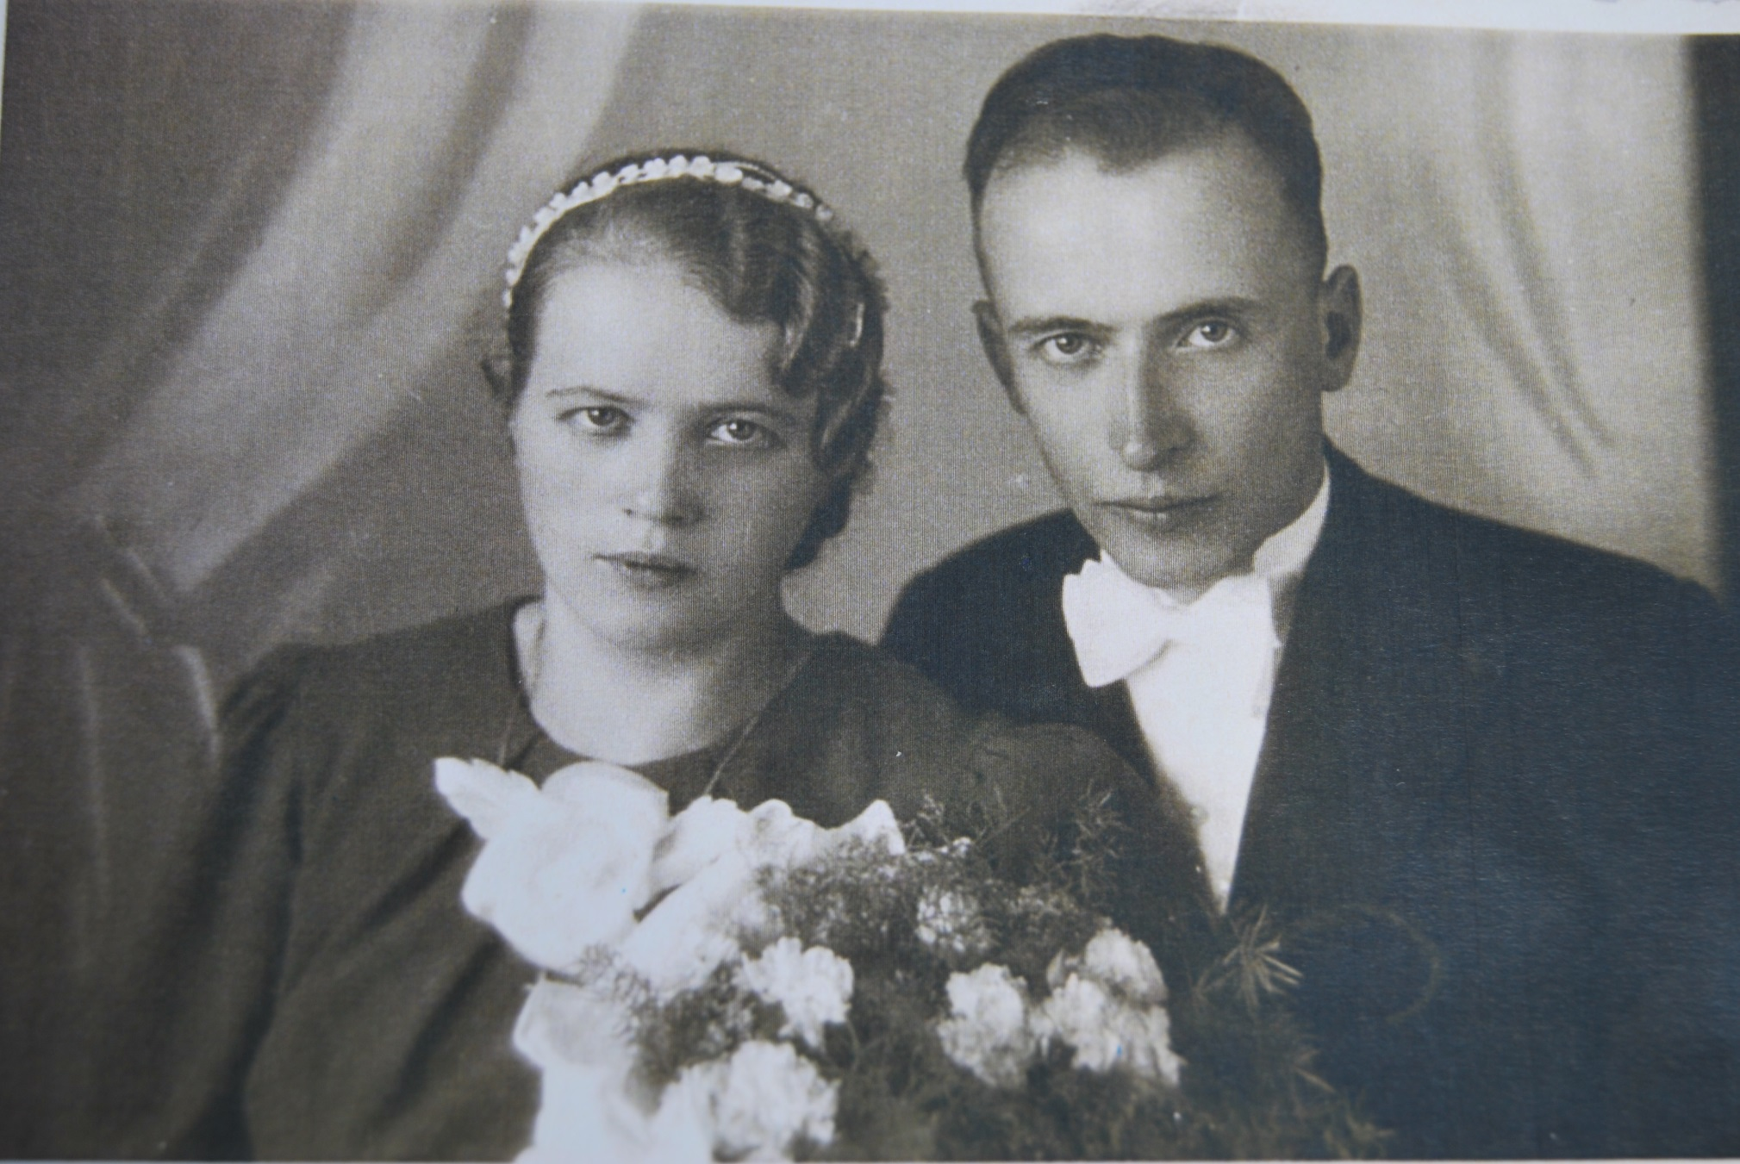
Vera in Franc GRAŠIČ

Slide 3
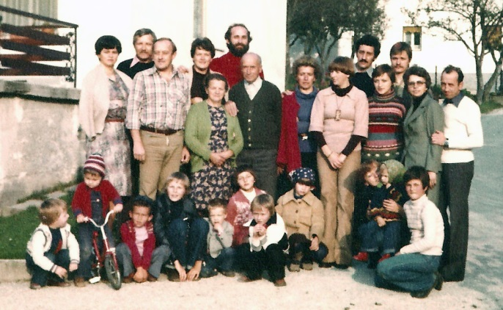
KO SMO BILI SKORAJ ŽE ali ŠE VSI!!

Slide 4
DAN SPOMINA NA STARŠA Vero in Franca GRAŠIČ
Spoštovani sorodniki!
Podpisani sem na druženju po maši 05.04.2008, ki je bila v spomin na Vero in Franca Grašič, prevzel obveznost, da seznanim vse potomce ter primožene in priženjene partnerje potomcev o sprejetem dogovoru na tem druženju. Z željo in namenom, da bi se še pogosteje srečevali, namenjamo en dan v letu spominu na starša (stara starša, prastara starša). Ta dan naj bi bil namenjen druženju z raznolikimi aktivnostmi in z udeležbo vseh, ki jim bo čas dopuščal in bodo imeli željo po takem druženju.
Druženje, posebej namenjeno spominu na starša Vero in Franca, bo tako vsako leto enkrat in to VEDNO ZADNJO SOBOTO V MESECU JUNIJU. Lokacija druženja, oziroma center bo vedno (do preklica ali dogovora o spremembi) PLANINSKO ZAVETIŠČE GOZD. Tu naj bi se zbrali oziroma prišli od doma ali že s Kriške gore ob 10,30 uri, ko naj bi povedali kakšno besedo (verjetno Ani) in se udeleženci vpisali v knjigo srečanj v spomin na starša Vero in Franca. To knjigo bo pripravila in napisala uvodno besedo prva potomka Ani Stepančič. Na srečanju so dobrodošli tudi vsi drugi, ki jim je spomin na Vero in Franca posebej drag.
Letos bo 70 let, kar sta Vera rojena Teran in Franc Grašič pred bogom obljubila zvestobo v dobrem in slabem. To leto naj bi tako bilo tudi prvo srečanje in to v soboto 28. junija 2008 in nato vsako leto zadnjo soboto v mesecu juniju najkasneje ob 10,30 uri.
Sedaj še nekaj organizacijskih zadev. V prilogi je spisek vseh potomcev, da si ga lahko ogledate in preverite, če ste zraven. Za prihod na srečanje (verjetno bo velika večina to storila peš) dobi vsak začinjen čaj od tu naprej pa je naročanje hrane in pijače stvar vsakega posameznika ali skupine. V gostišču omogočajo, da se dobi enolončnica (golaž, vampi) in zelo dobre kremne rezine. Če bo kdo želel kaj drugega (zrezek ali kaj podobnega), bo to moral sporočiti (v gostišče ali podpisanemu) najmanj en teden prej. Za pijačo ni potrebno vnaprejšnje najave.
S tem obvestilom sem izpolnil prejeto zadolžitev, sedaj je na vrsti odločitev vsakega posameznika vsakič sproti, ali pride zadnjo soboto junija v zavetišče GOZD. Posebnih obvestil za srečanja ne bo!!
Se vidimo!
Frančišek Grašič

Slide 5
1 | GRAŠIČ |  | FRANC
2 | GRAŠIČ | Teran | Veronika-Vera
3 | Stepančič | Grašič | Ana
4 | Stepančič |  | Stanislav
5 | Stepančič |  | Tadej
6 | Stepančič |  | Simon
7 | Stepančič | Preksavec | Matejka
 | Pečar |  | Maks
8 | Stepančič |  | Sara
9 | Grašič |  | Frančišek-Frenk
10 | Grašič | Jontez | Štefanija
11 | Markič | Grašič | Mateja
 | Markič |  | Uroš
12 | Markič |  | Štefan
13 | Markič |  | Liza
14 | Grašič |  | Mitja
15 | Grašič | Rakovec | Blanka
16 | Grašič |  | Matevž
17 | Grašič |  | Metod
18 | Šlibar | Grašič | Margareta-Metka
19 | Šlibar |  | Ivan
20 | Šlibar |  | Aleš
21 | Šlibar | Frece | Tanja
22 | Šlibar |  | Anja
23 | Šlibar |  | Darja
24 | Podakar |  | Marko
25 | Podakar |  | Nika
26 | Podakar |  | Luka
27 | Stojkovič | Grašič | Marija
28 | Stojkovič |  | Milenko
29 | Booth | Stojkovič | Katarina
30 | Booth |  | Gordon-Mockay
31 | Booth |  | Ana-Helena
32 | Booth |  | Francis-Bogdan
33 | Booth |  | Simon-David
34 | Černilec | Grašič | Gabrijela-Jelka
35 | Černilec |  | Engelbert-Berto
36 | Černilec |  | Matjaž
37 | Černilec | Primožič | Pika
38 | Černilec |  | Tom
39 | Černilec |  | Mark
40 | Černilec |  | Aleksander-Sašo
 | Černilec | Goričan | Debora-Debi
41 | Černilec | Jeraj | Alenka
42 | Černilec |  | Manca
43 | Berlot | Grašič | Ivana-Jana
44 | Berlot |  | Rudi
45 | Pozaršek | Grašič | Klara
46 | Pozaršek |  | Bojan
47 | Dozet | Pozaršek | Lea
48 | Dozet |  | Miloš
49 | Dozet |  | Pia
50 | Dozet |  | Kaja
51 | Starc | Pozaršek | Tea
52 | Starc |  | Aljaž
53 | Starc |  | Naja
To je zadji spisek potopmcev in vseh pridruženih
Po prvem letu druženja je tudi sprememba glede naročanja in poračuna. Običajno sta na voljo dve ali tri vrste enolončnic in poračuna se na koncu z delitvijo na osebo, otrok ½.

Slide 7
PRVO SREČANJE
Sobota 28.06.2008

Slide 8
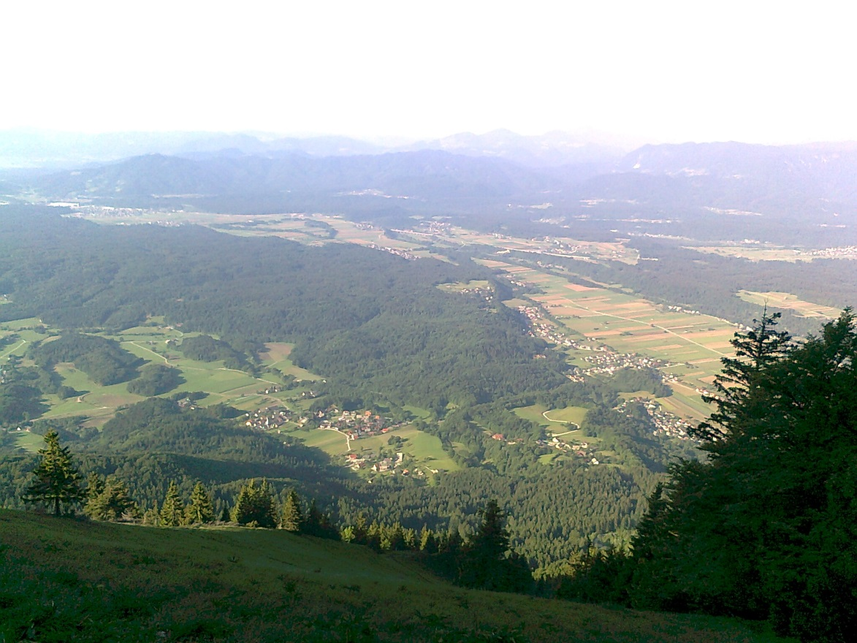
Jutranjiki so prišli s Kriške (Mitja, Simon, Monika, Tea in se ve kdo še)

Slide 9
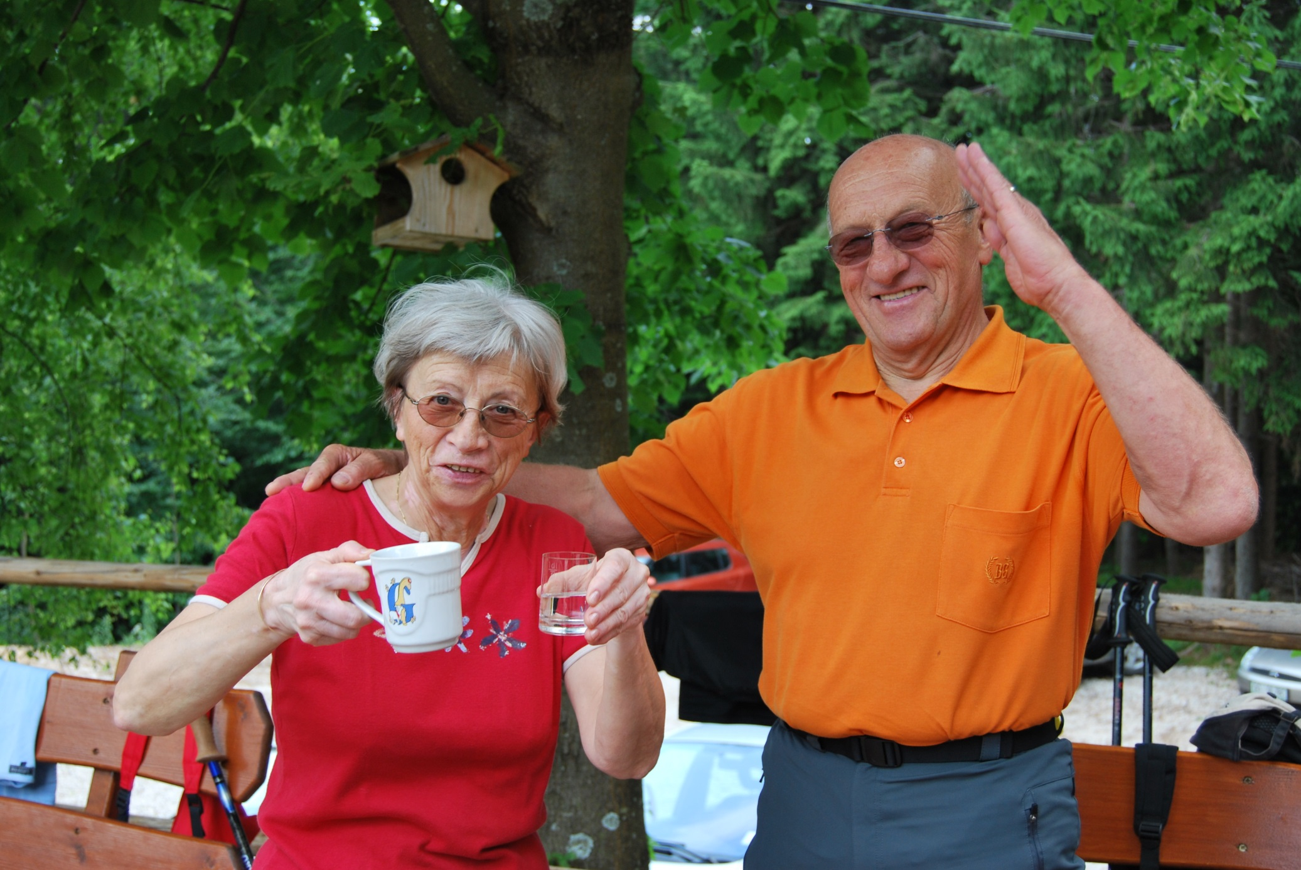
To pa sta PRVA potomca

Slide 10
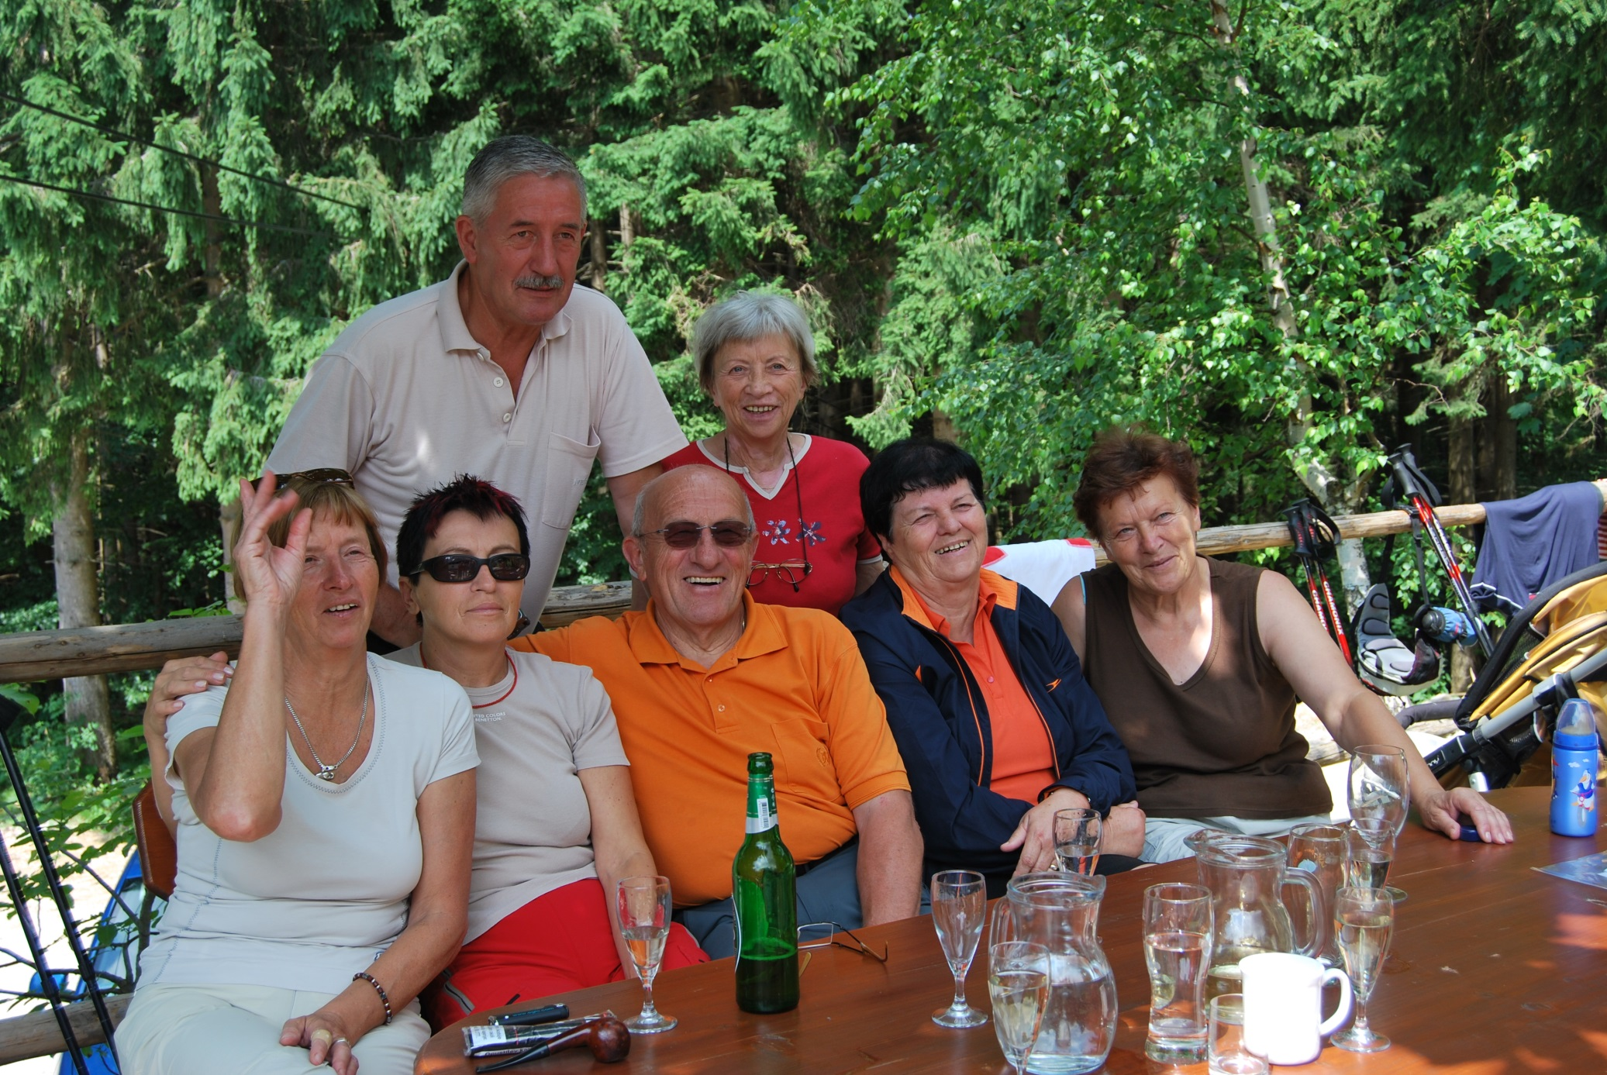
Prvi rod potomcev in dva pridružena

Slide 11
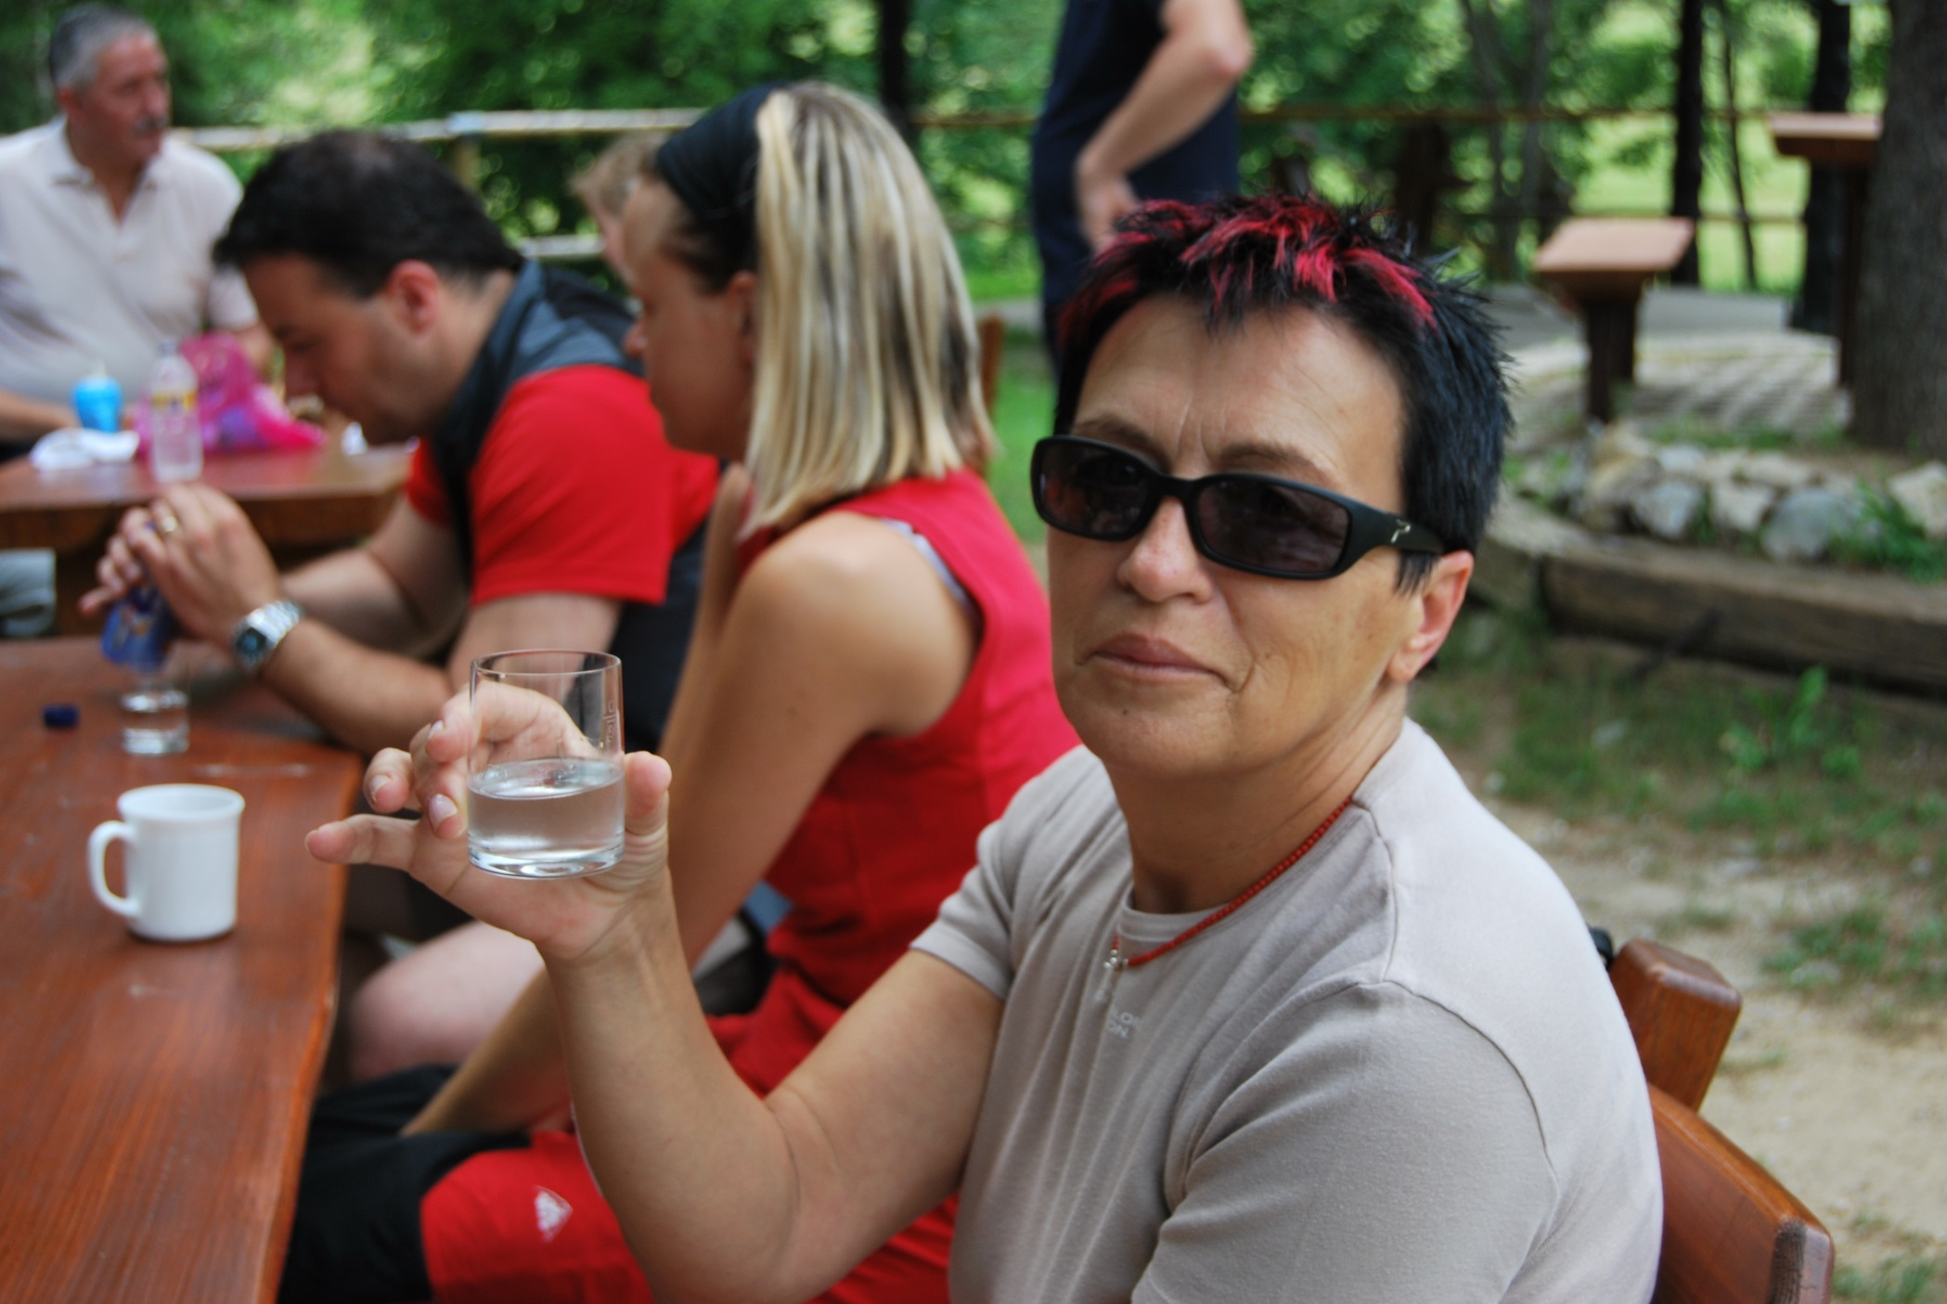
Za dobrodošlico, najmlajša iz prve skupaj z drugo generacijo

Slide 12
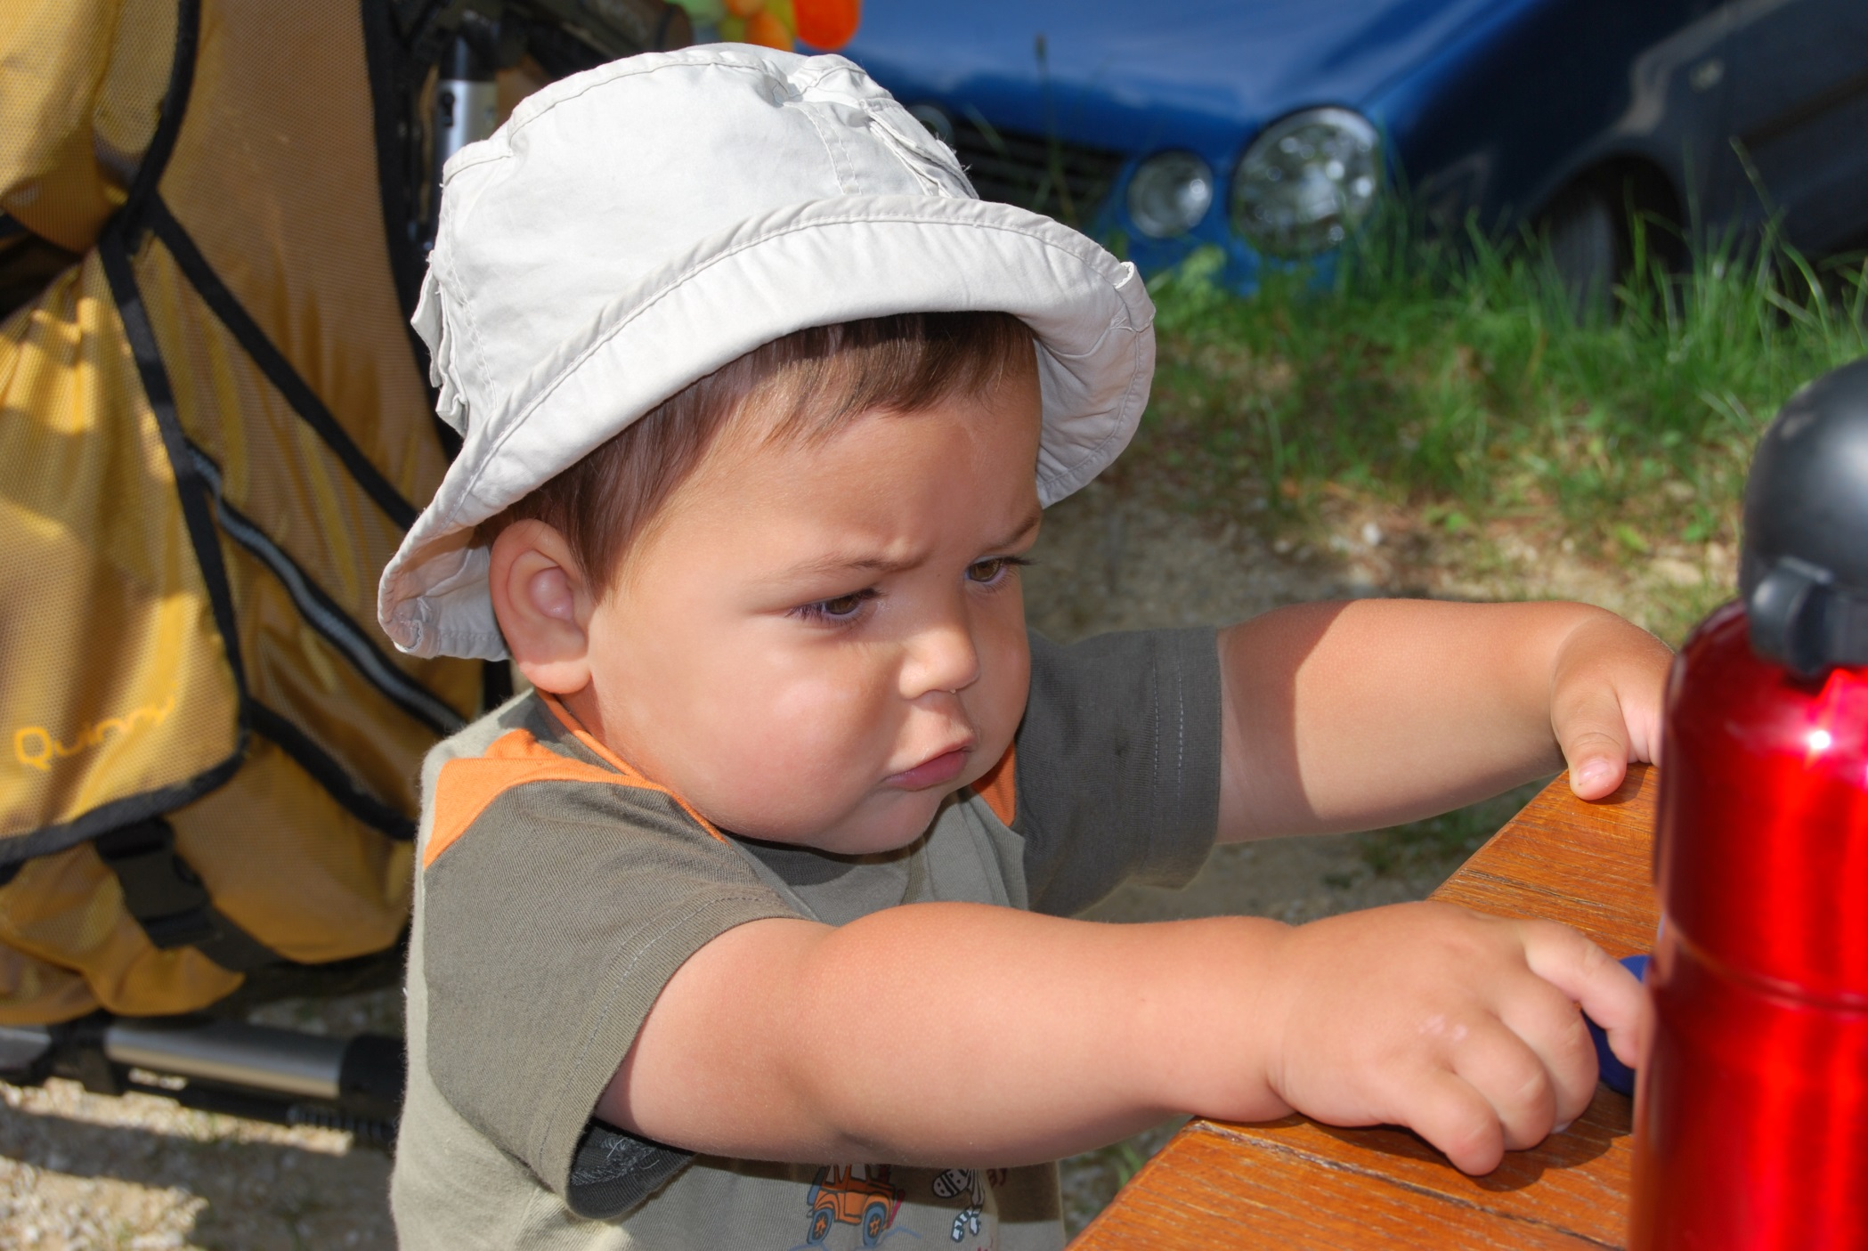
Tudi najmlajši so se pripeljali

Slide 13
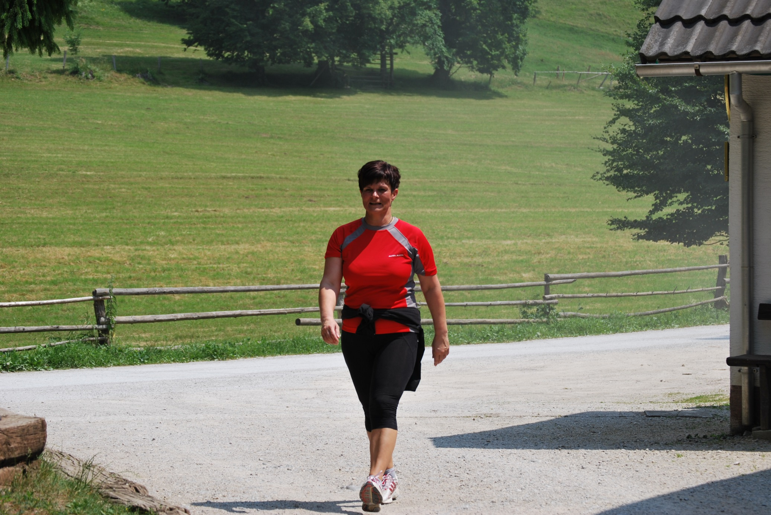
Za nekatere se pa ura večkrat ustavi

Slide 14
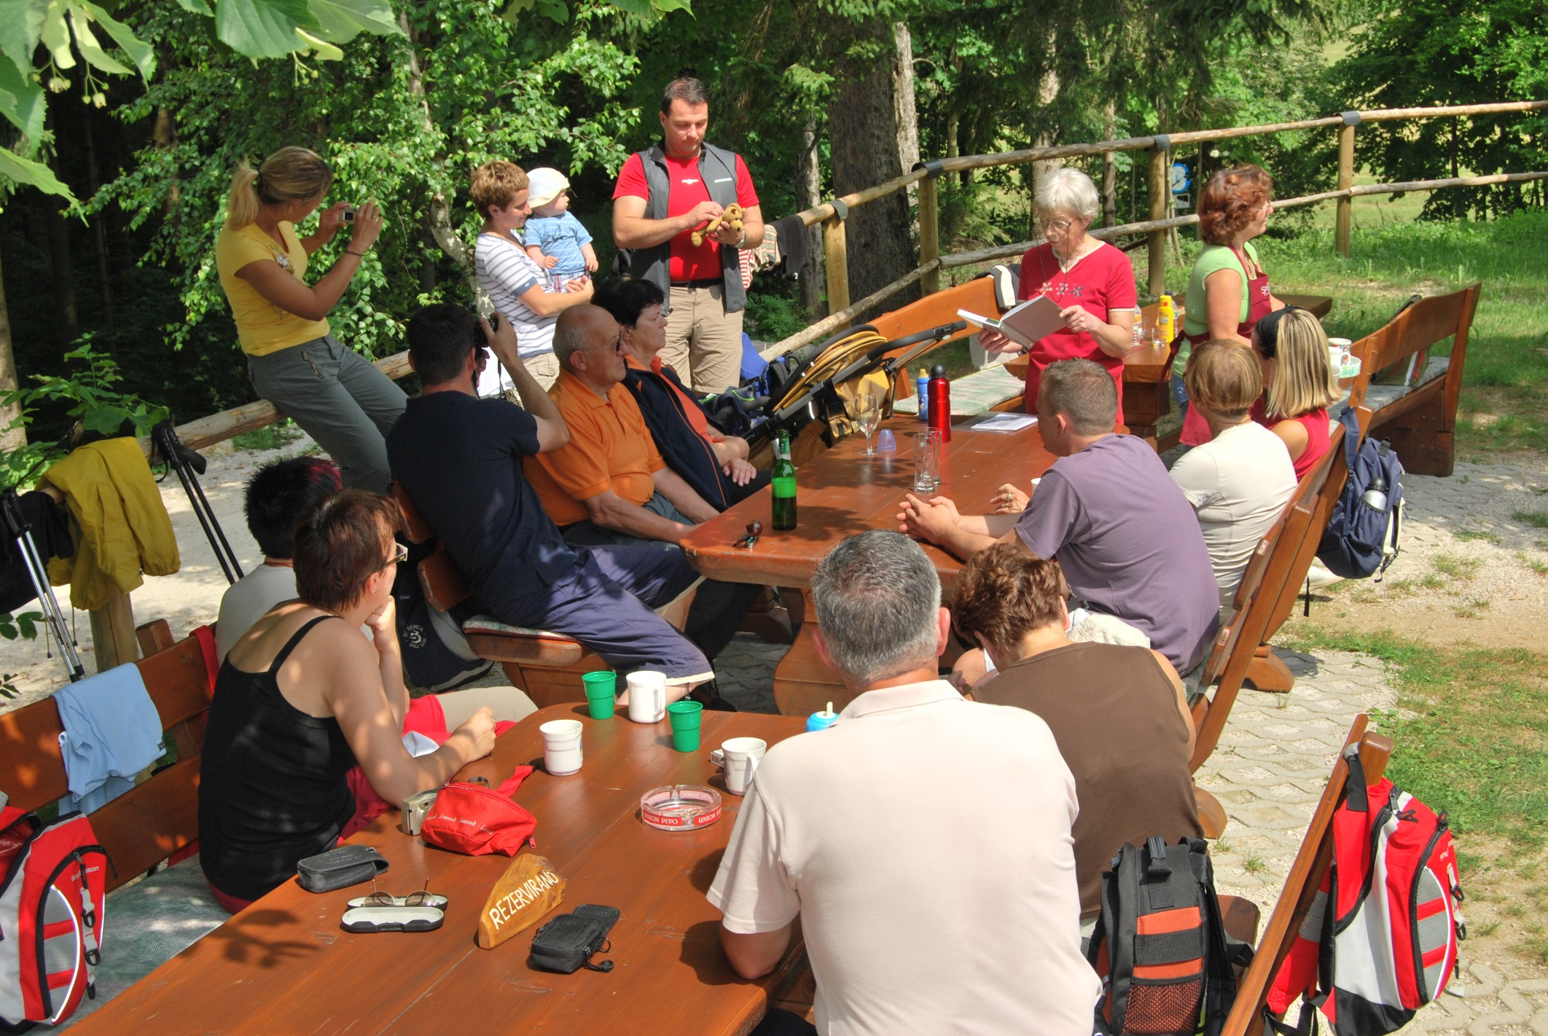
Zbrani v pogovoru in poslušanju

Slide 15
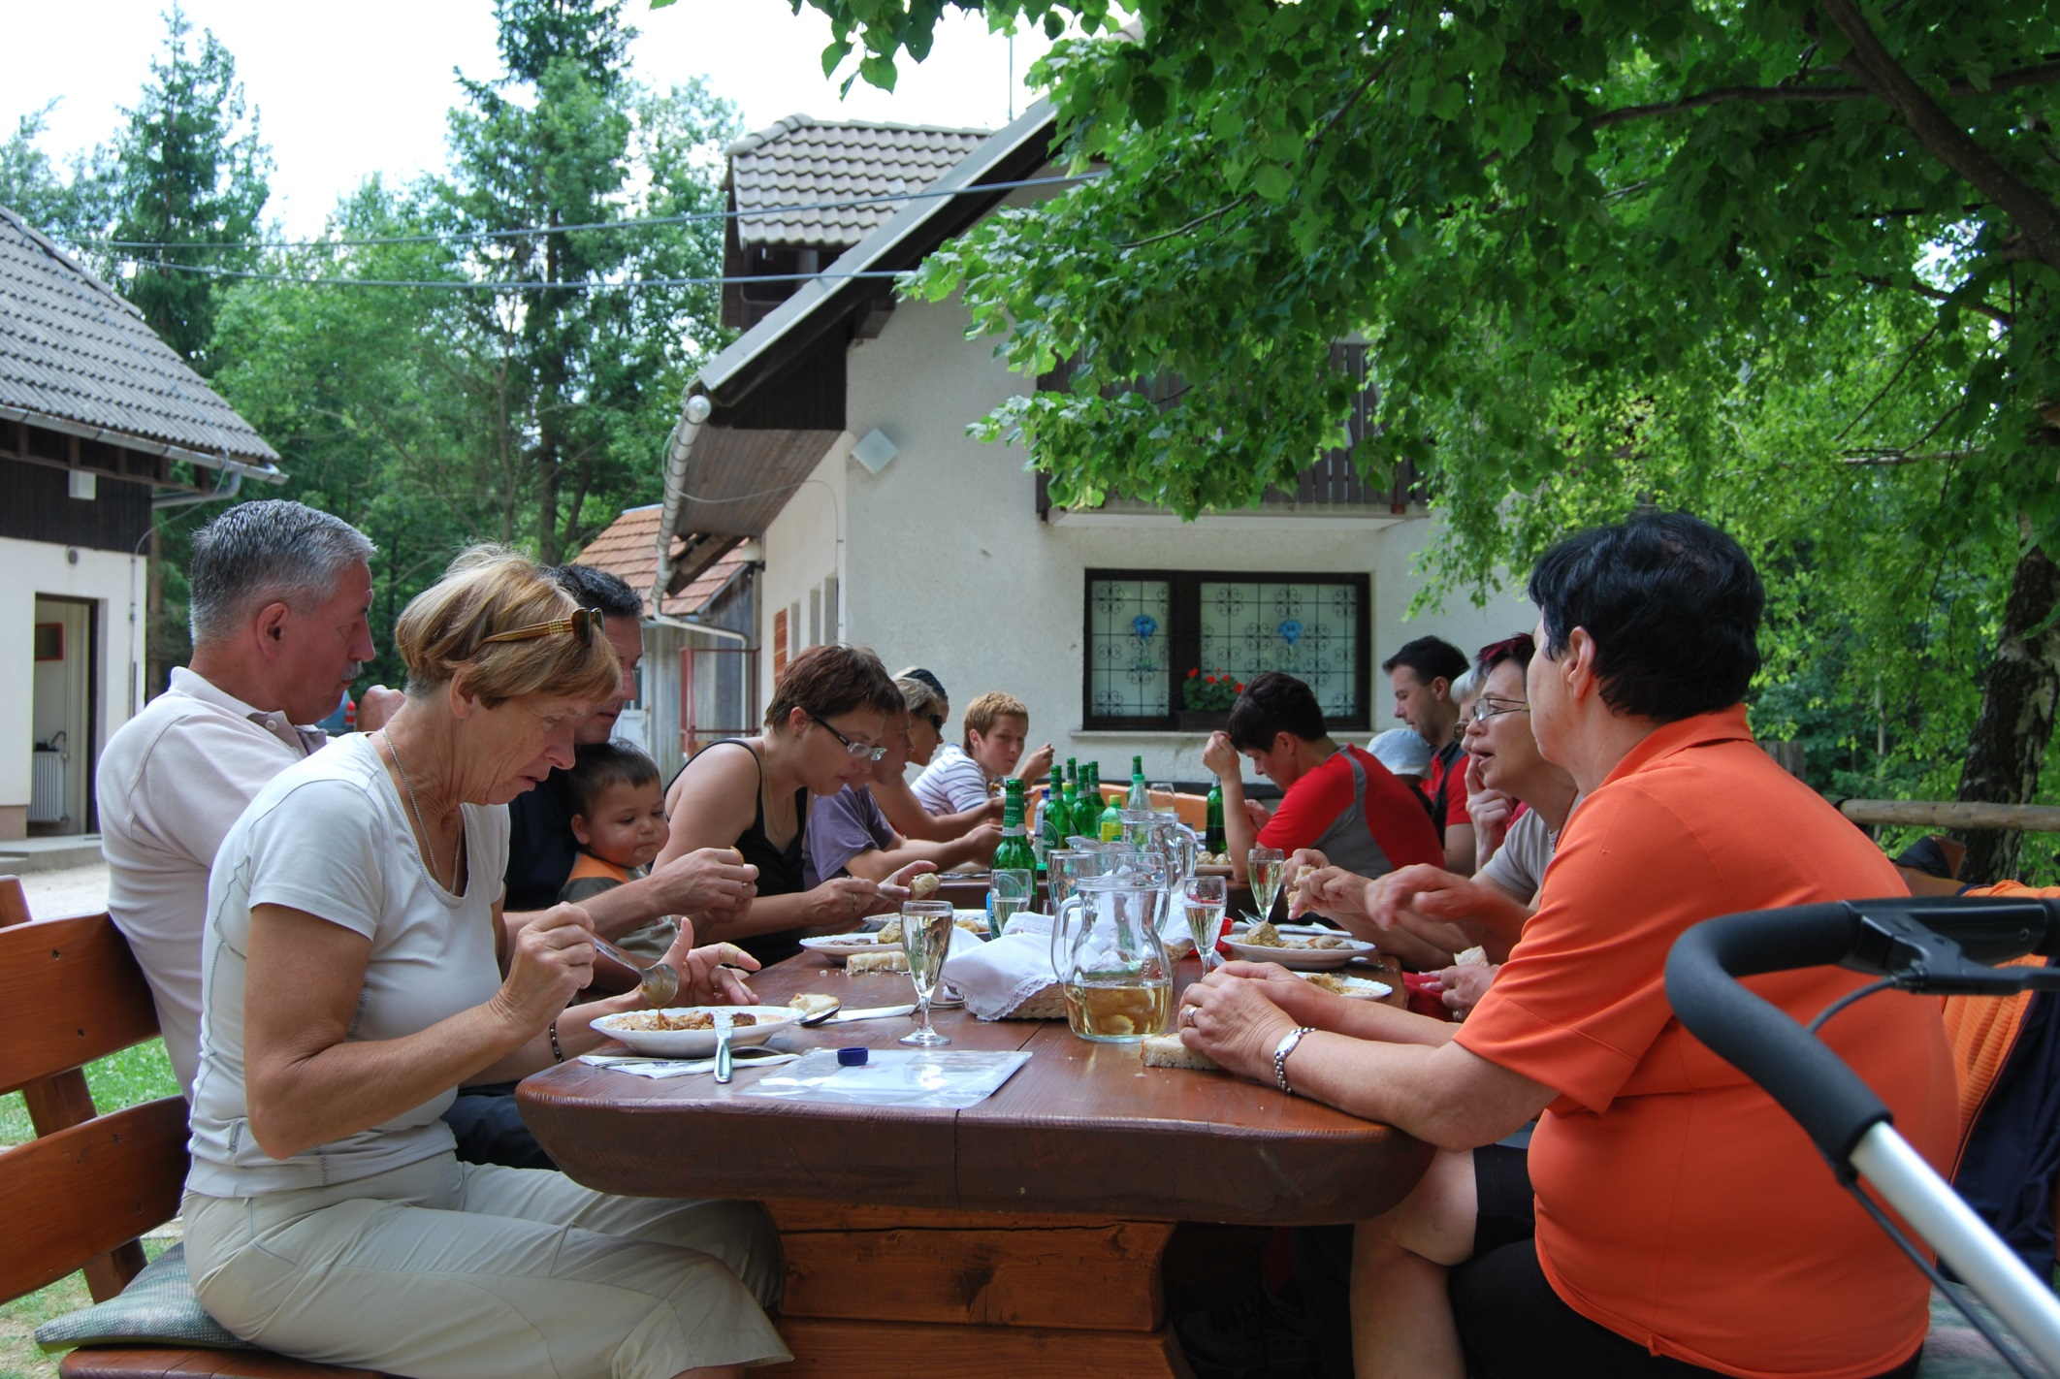
Pri prijetnem delu

Slide 16
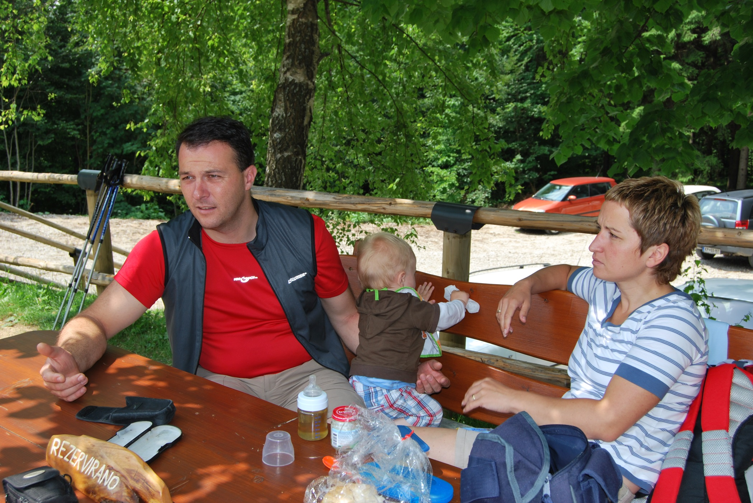
Skrbi, da se GRAŠIČ ohranja

Slide 17
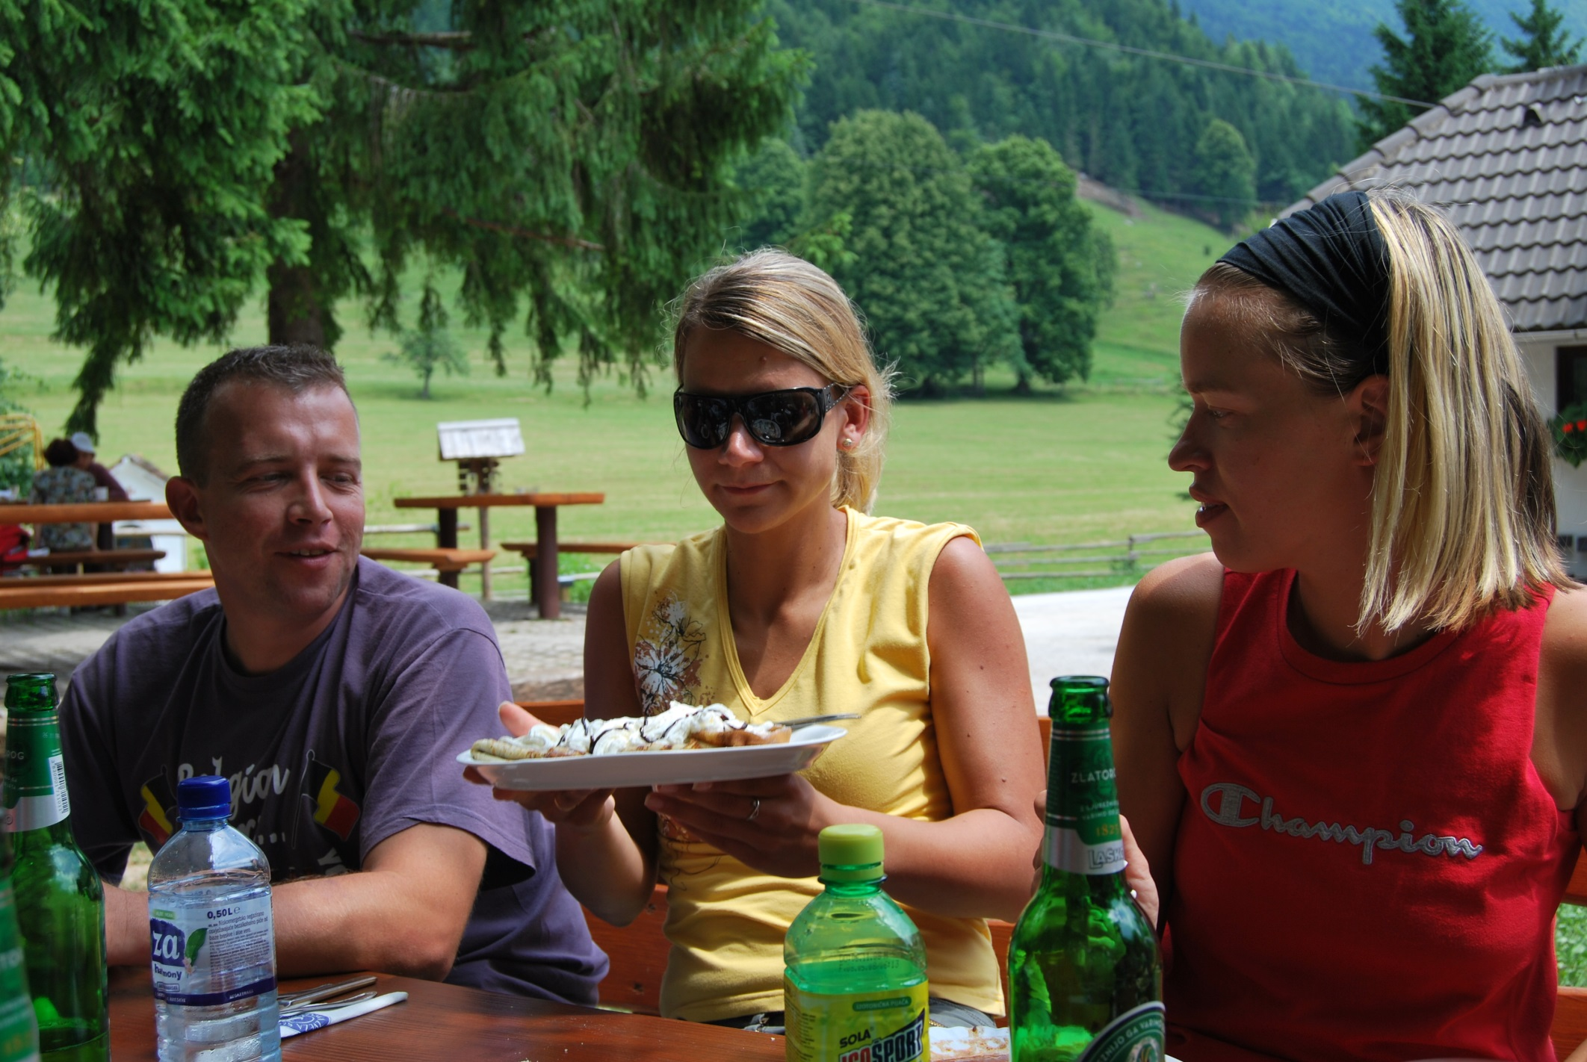
Zastopniki druge generacije

Slide 18
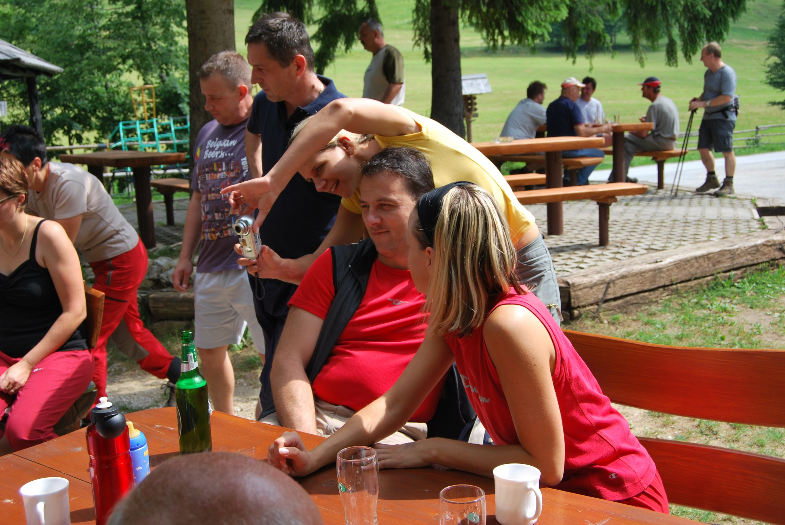
Kaj veš o čem vse se pogovarja ta druga generacija

Slide 19
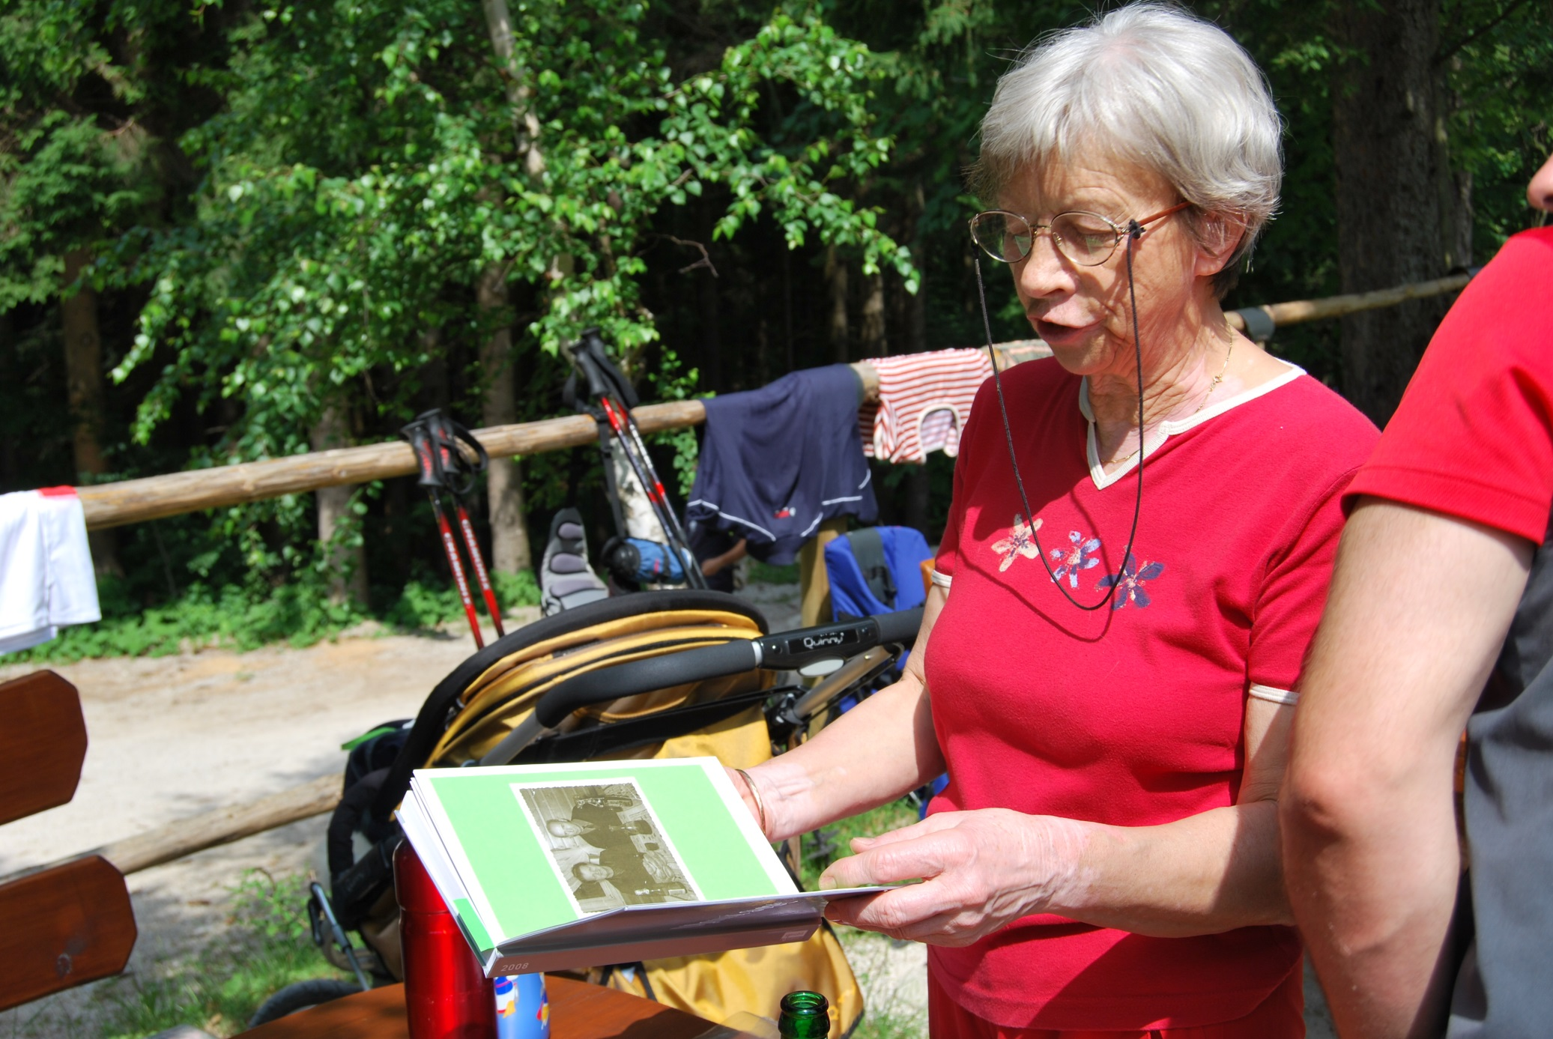
Dsogodke je potrebno tudi zapisati in opisati

Slide 20
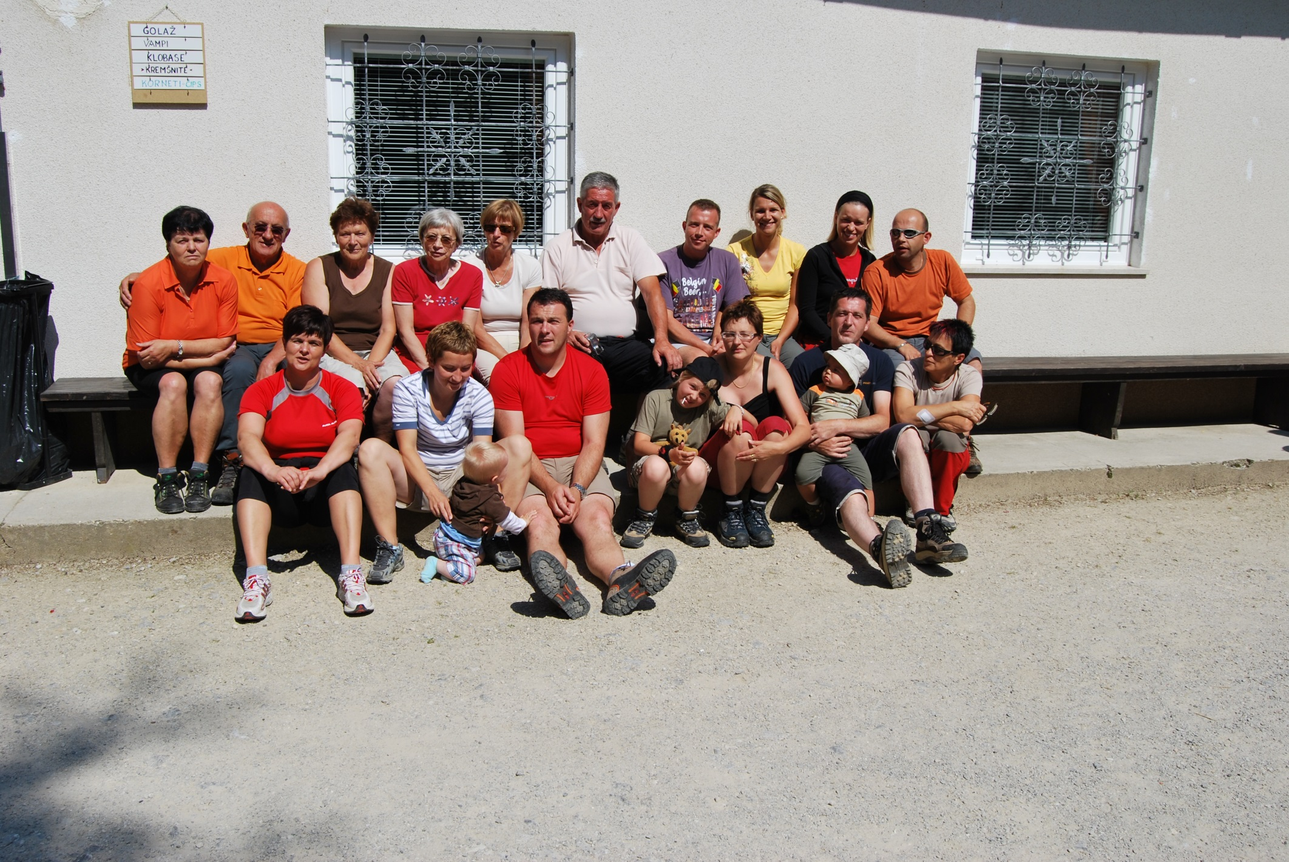
Gasilska zbranih na PRVEM srečanju

Slide 21
DRUGO SREČANJE
Sobota 27.06.2009

Slide 22
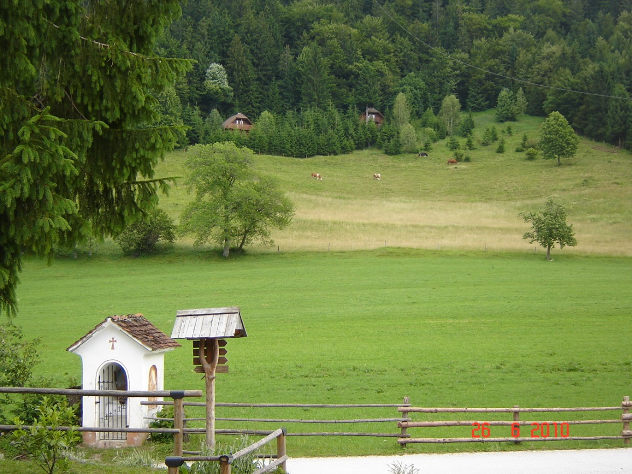
Ob drugem srečanju ponagaj dež!

Slide 23
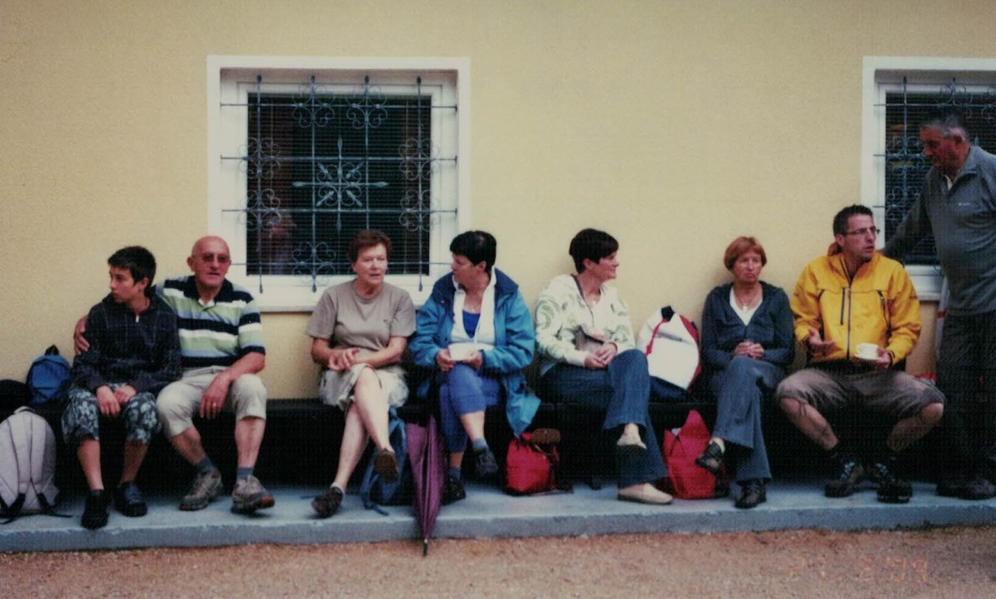
Prišli z dežniki, zbirali se pod nadstešjem

Slide 24
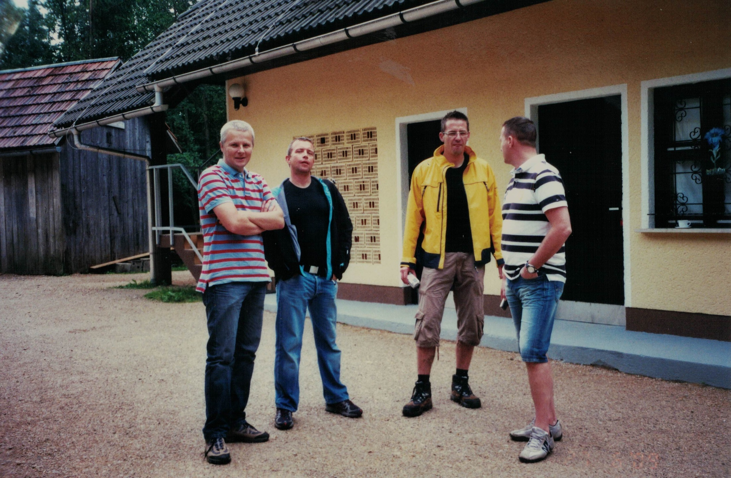
Dogovor druge generacije – kako naprej?

Slide 25
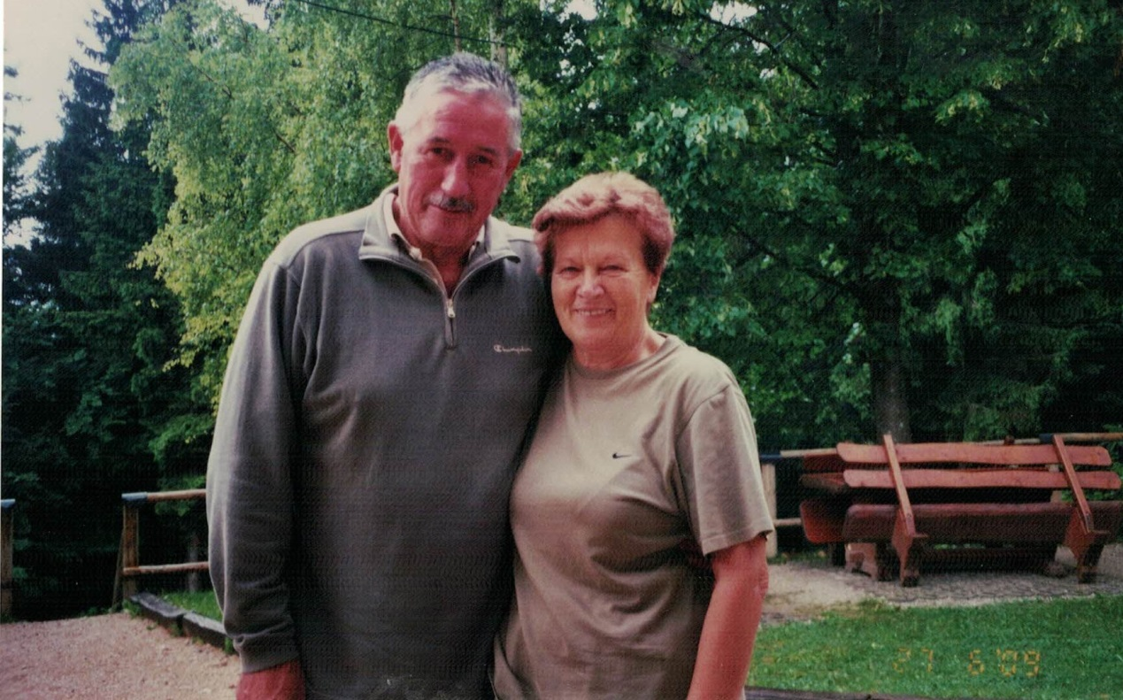
Kaj imata skupnega? NAKLO in svaštvo.!

Slide 26
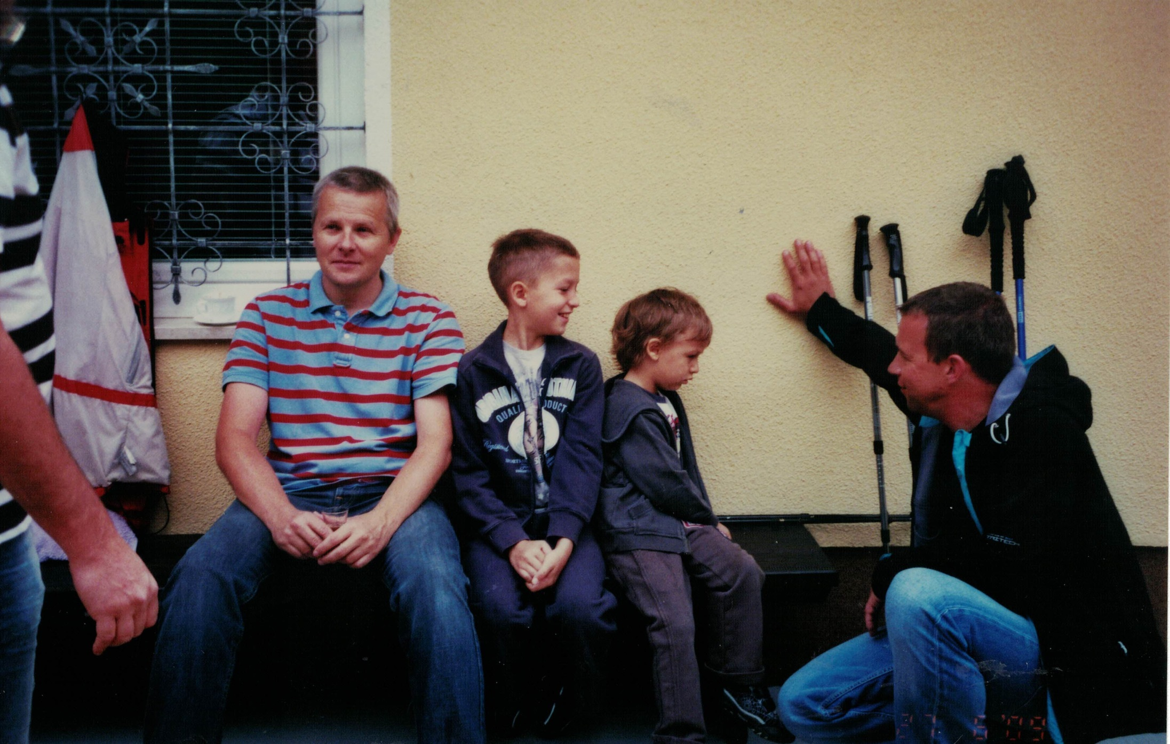
Mešana druga in tretja generacija

Slide 27
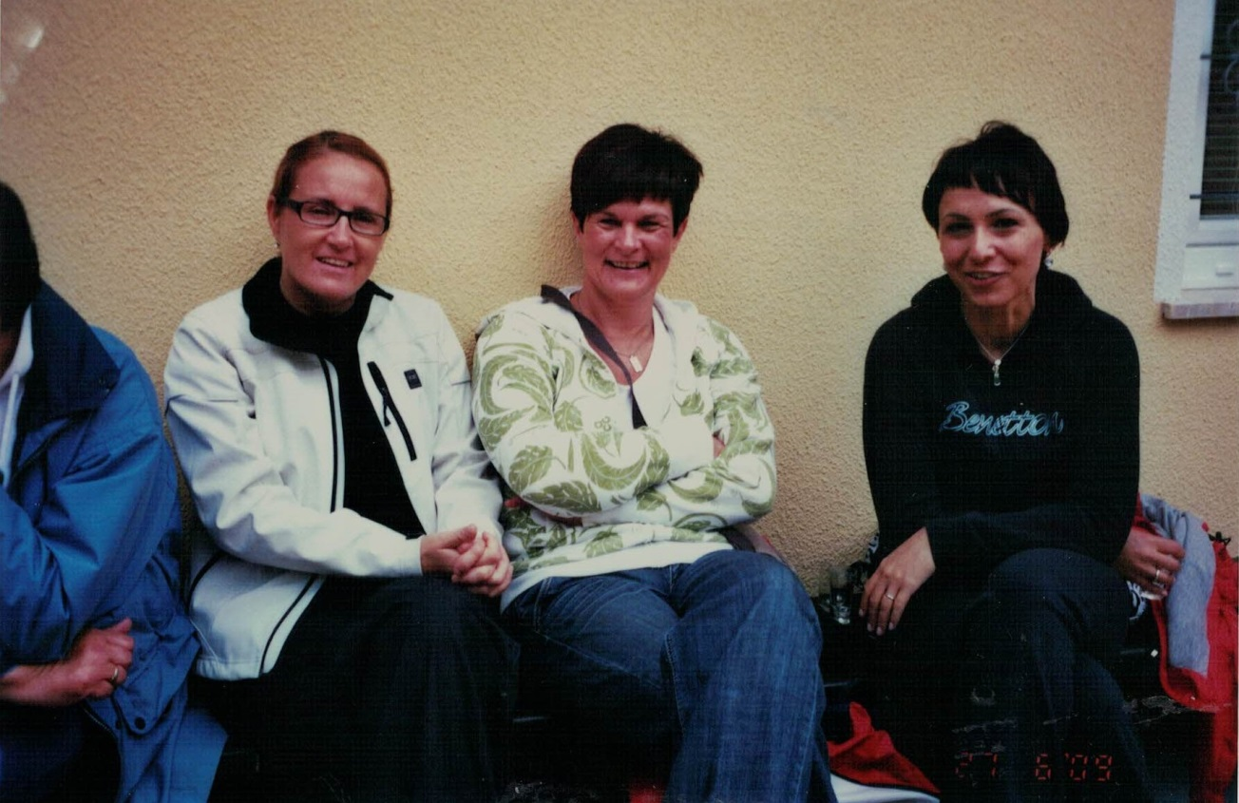
Zastopnice ženske druge generacije

Slide 28
TRETJE SREČANJE
Sobota 26.06.2010

Slide 29
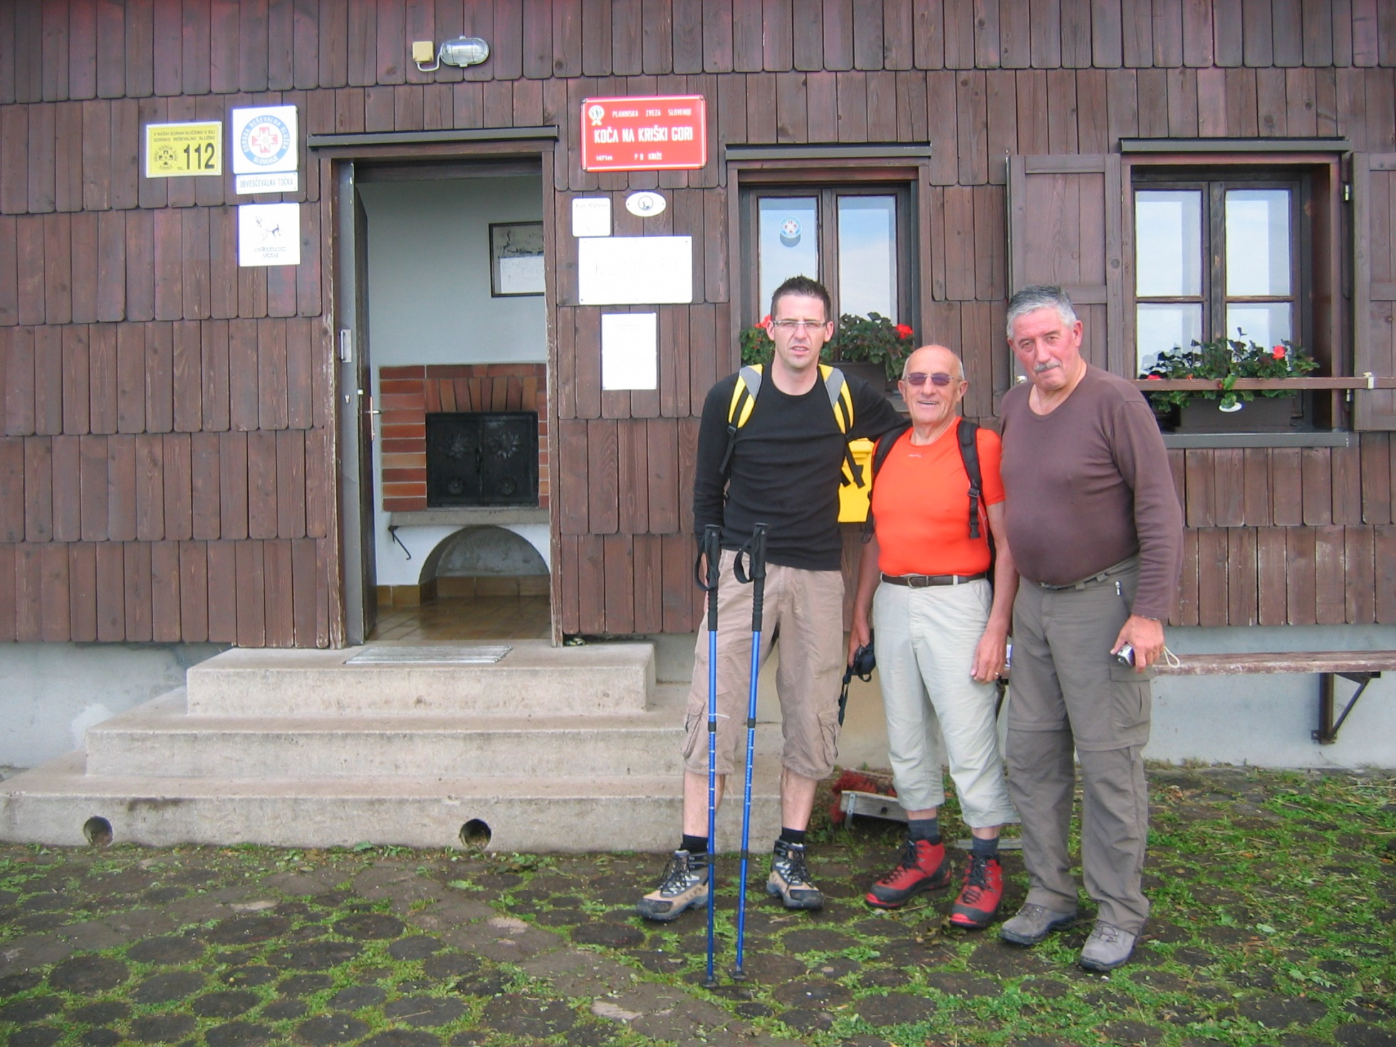
Nekaj pogumnih prišlo s KRIŠKE GORE

Slide 30
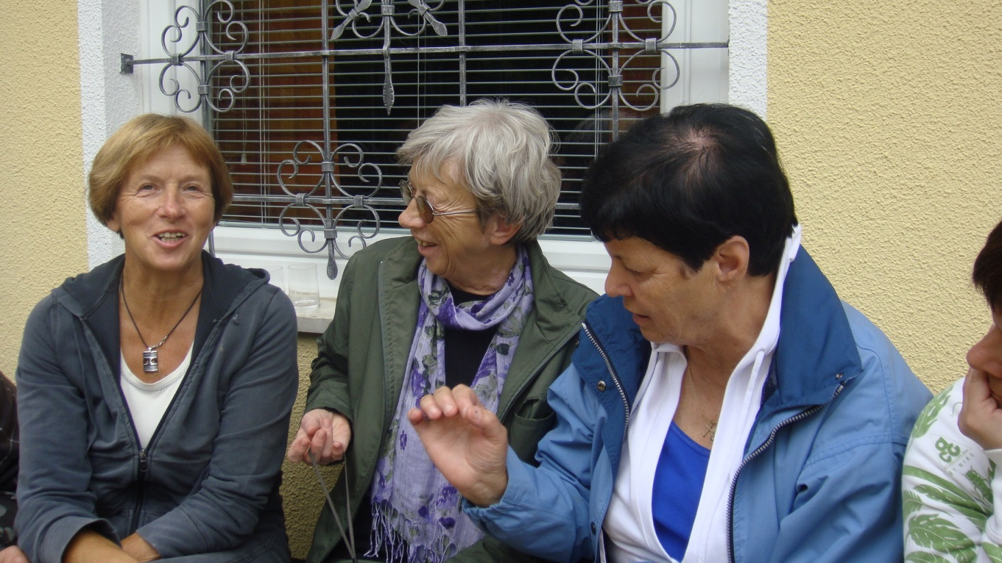
O vsem se je poptrebno pogovoriti, komentirati ali ….

Slide 31
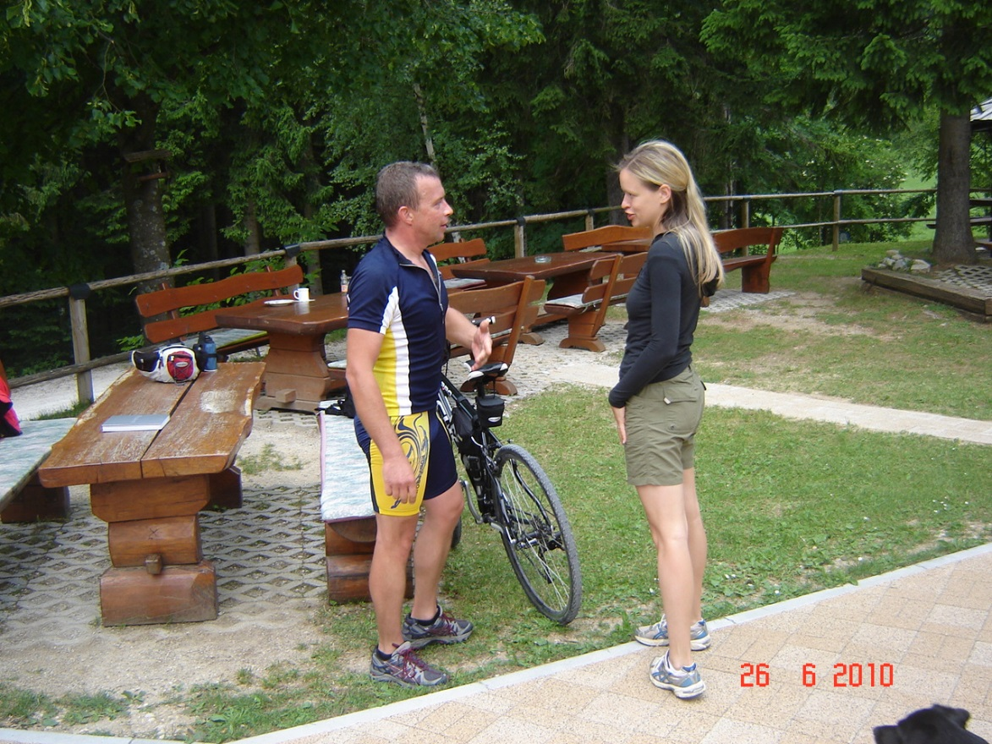
Nekateri kar s kolesom iz prestolnice

Slide 32
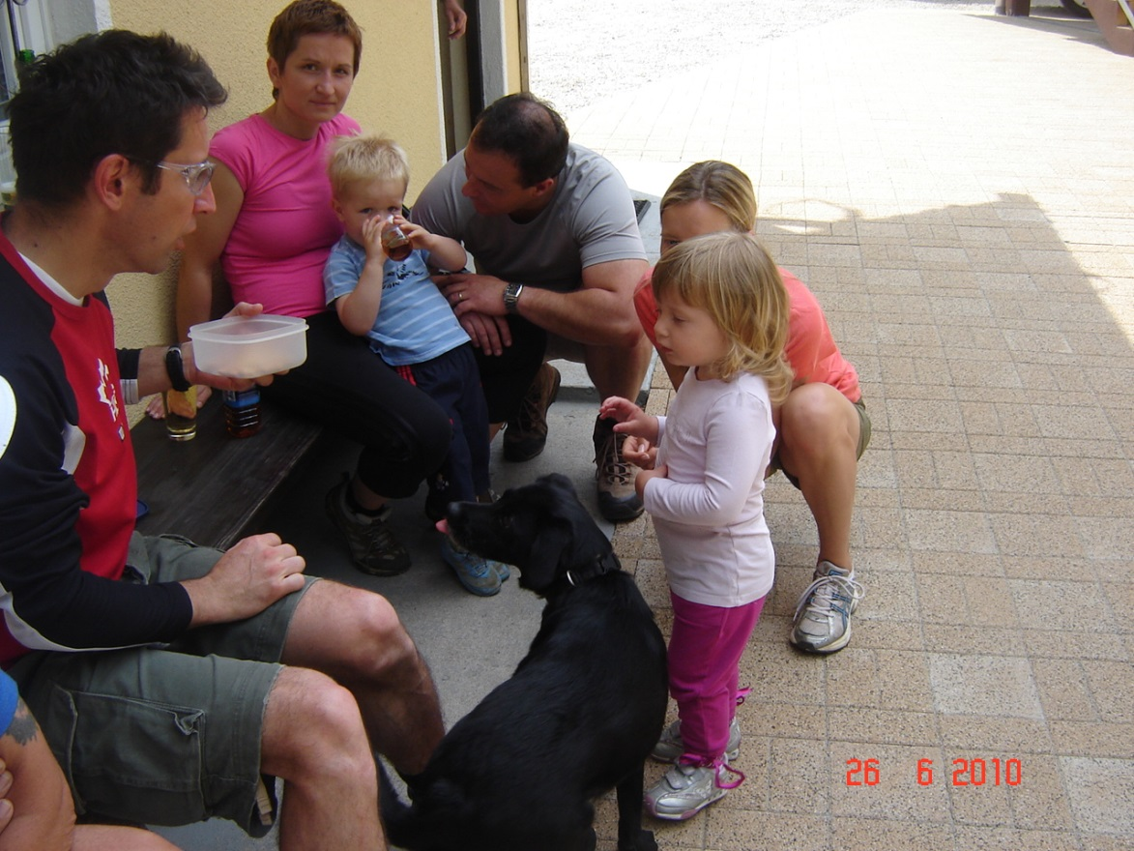
Najprej je potrebno pogasiti žejo

Slide 33
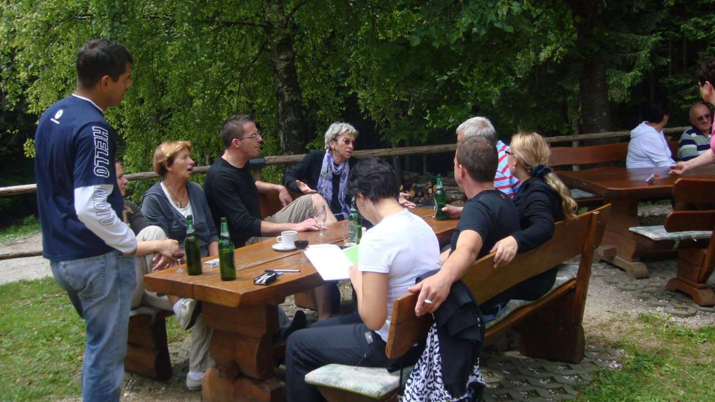
Pogovor med generacijama

Slide 34
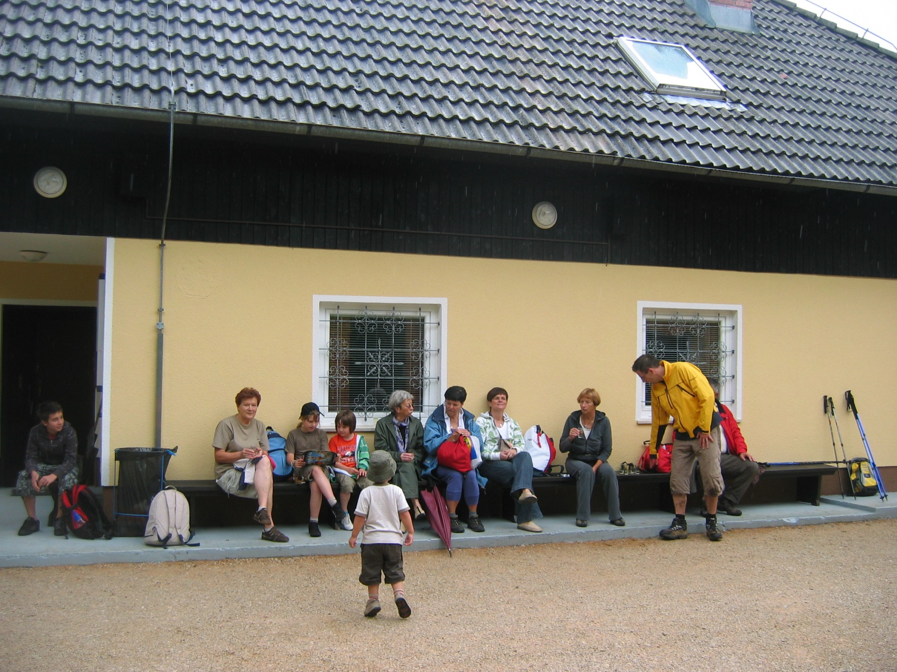
Pisana združba se zbira

Slide 35
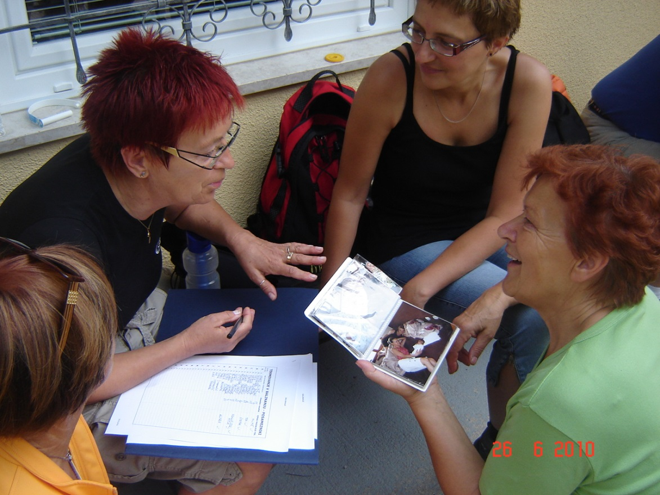
Kontrola knjige zapisov in vtisov

Slide 36
Že kar nekaj zbranih

Slide 37
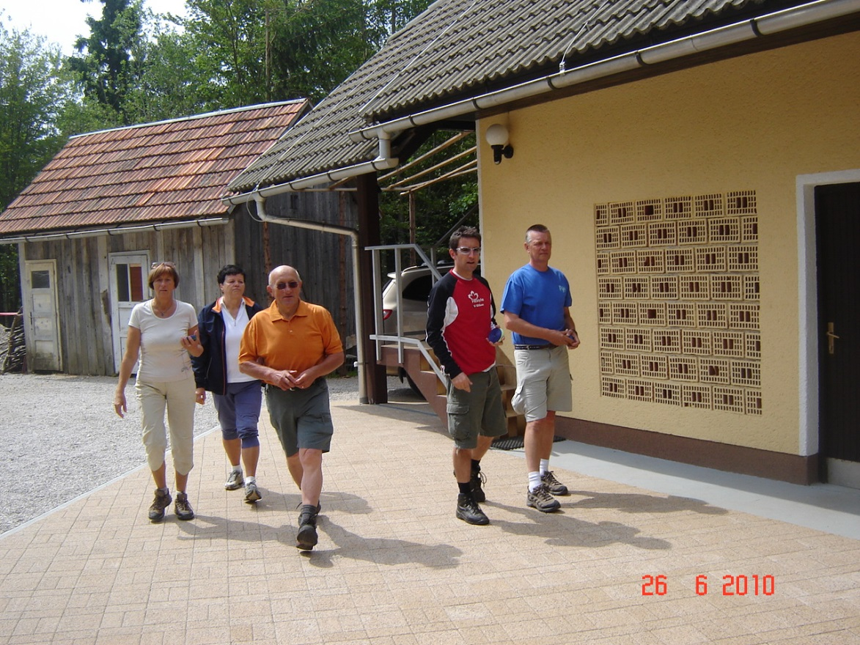
Tokrat tudi tekmovanje v PRSTOMETU

Slide 38
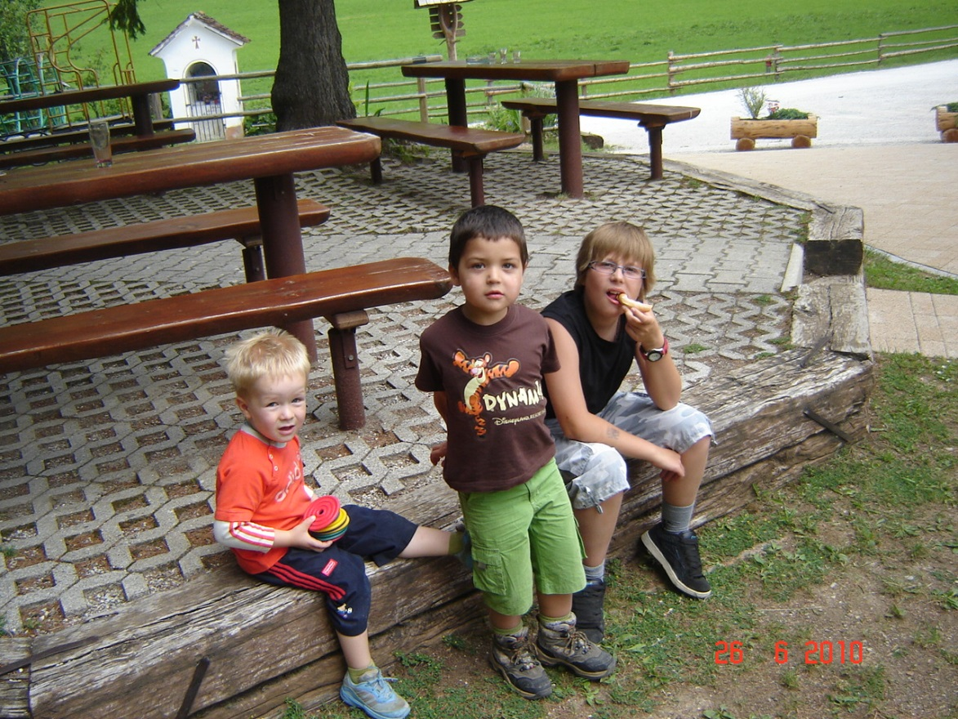
Tekmovali so tudi najmljaši

Slide 39
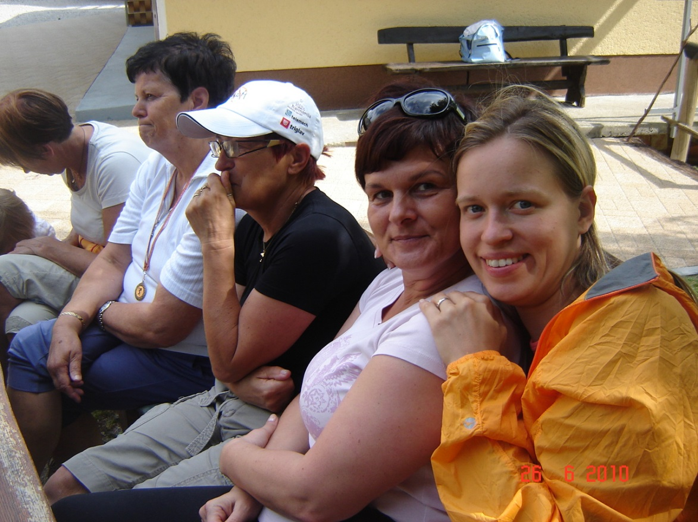
Gledajo in malo navijajo

Slide 40
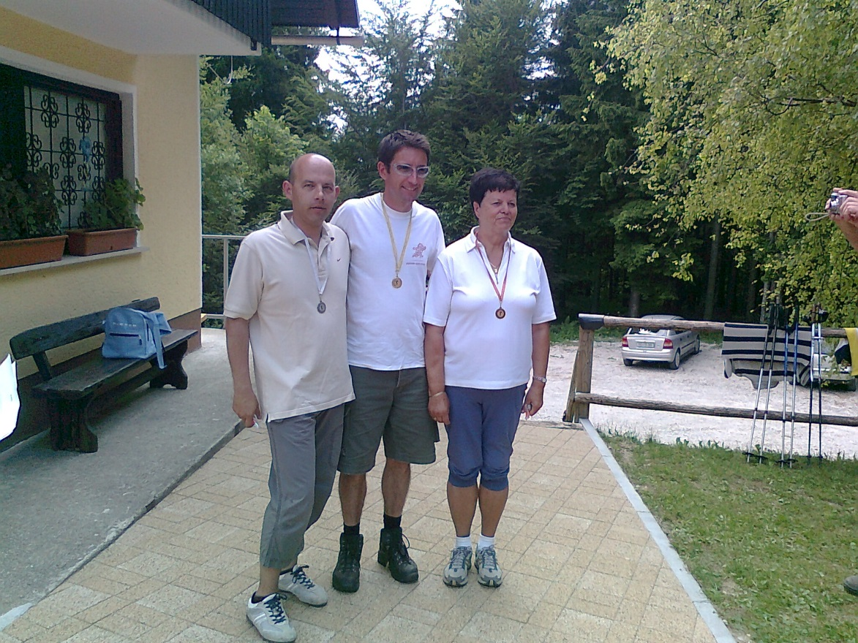
Nekateri so prišli tudi do medalj

Slide 41
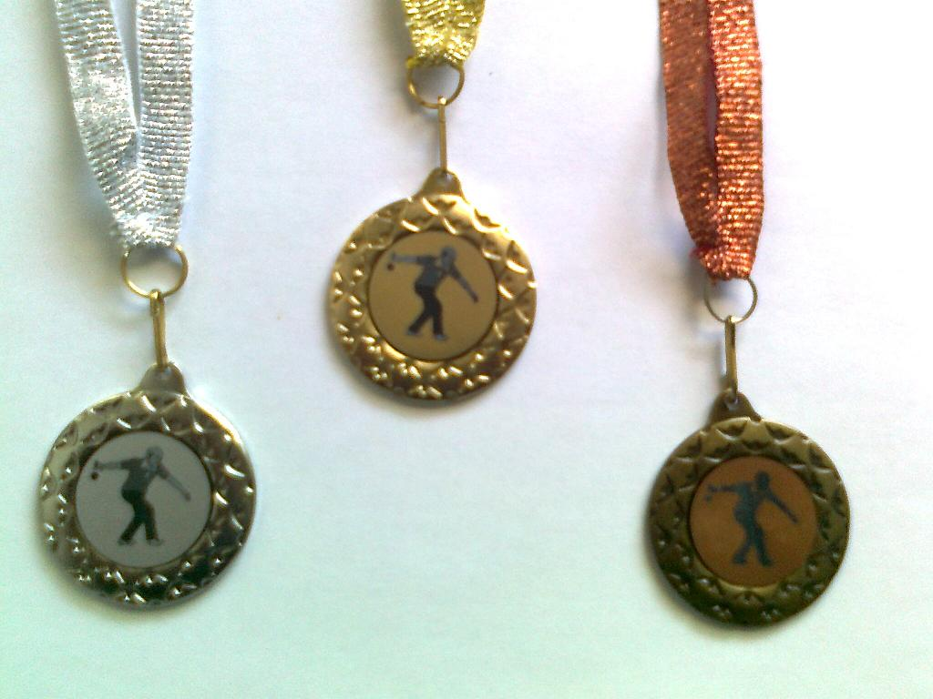

Slide 42
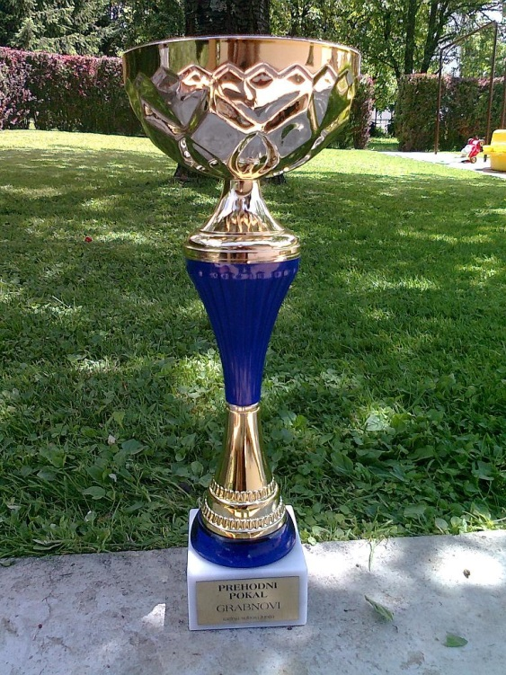
Prehodni pokal za najboljšo ekipo

Slide 43
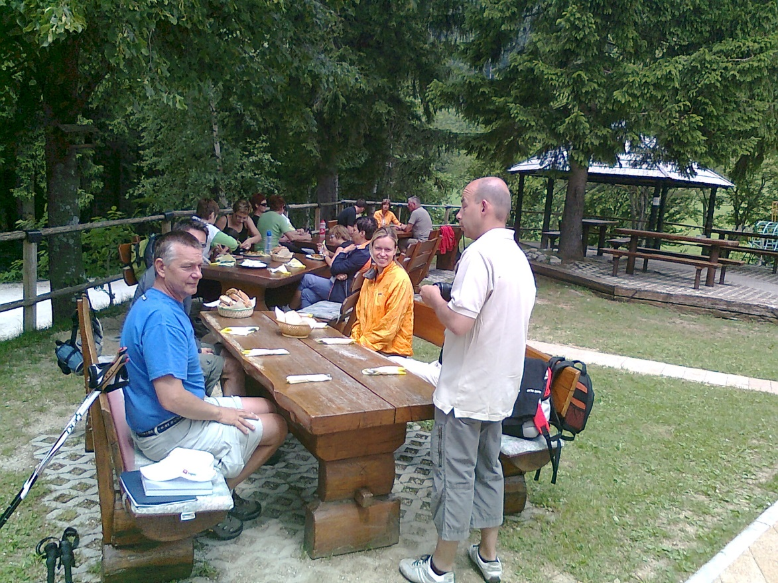
Priprave na glavni del srečanja

Slide 44
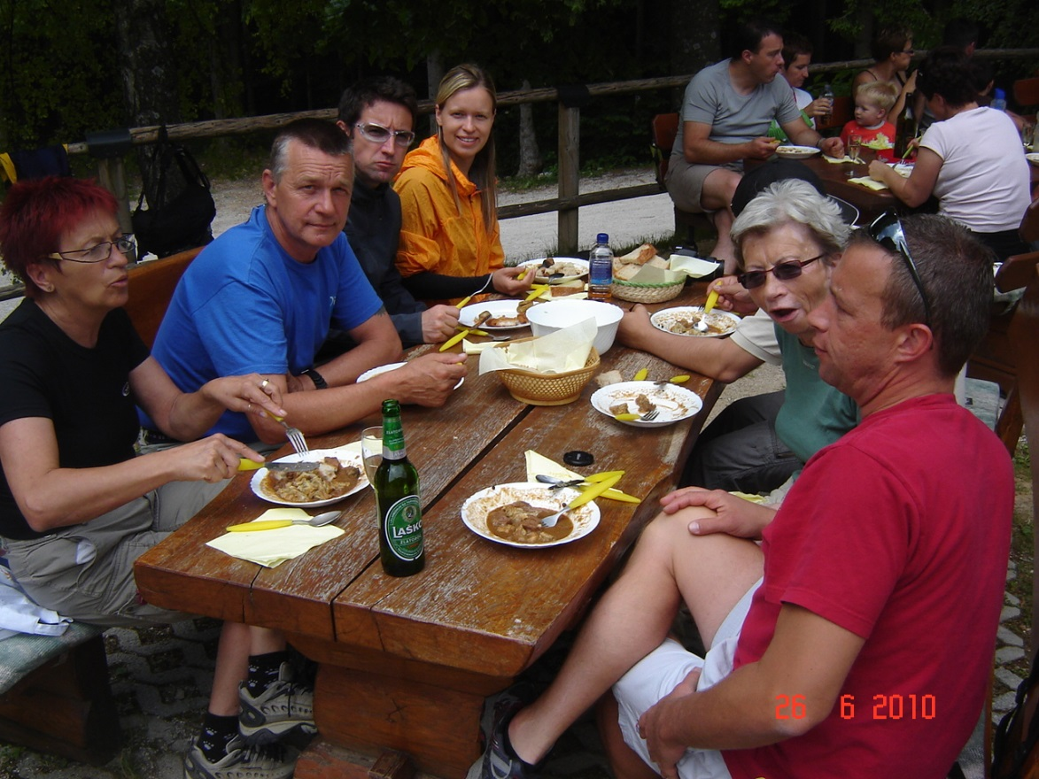
Po vsem pa se prileže kosilo

Slide 45
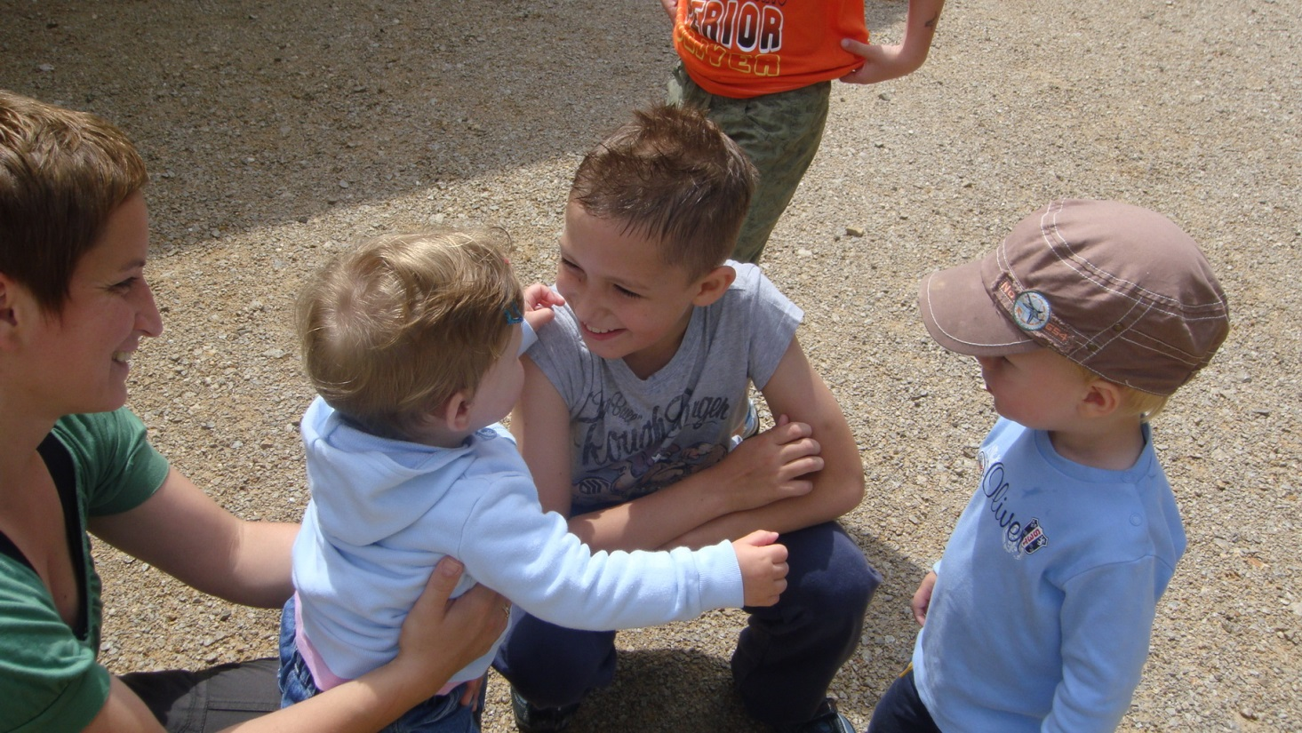
Naslednje leto bo kdo od teh že na kRIŠKI GORI

Slide 46
ČETRTO SREČANJE
Sobota 25.06.2011
24 prisotnih, račun 243 € (12 €/osebo)

Slide 47
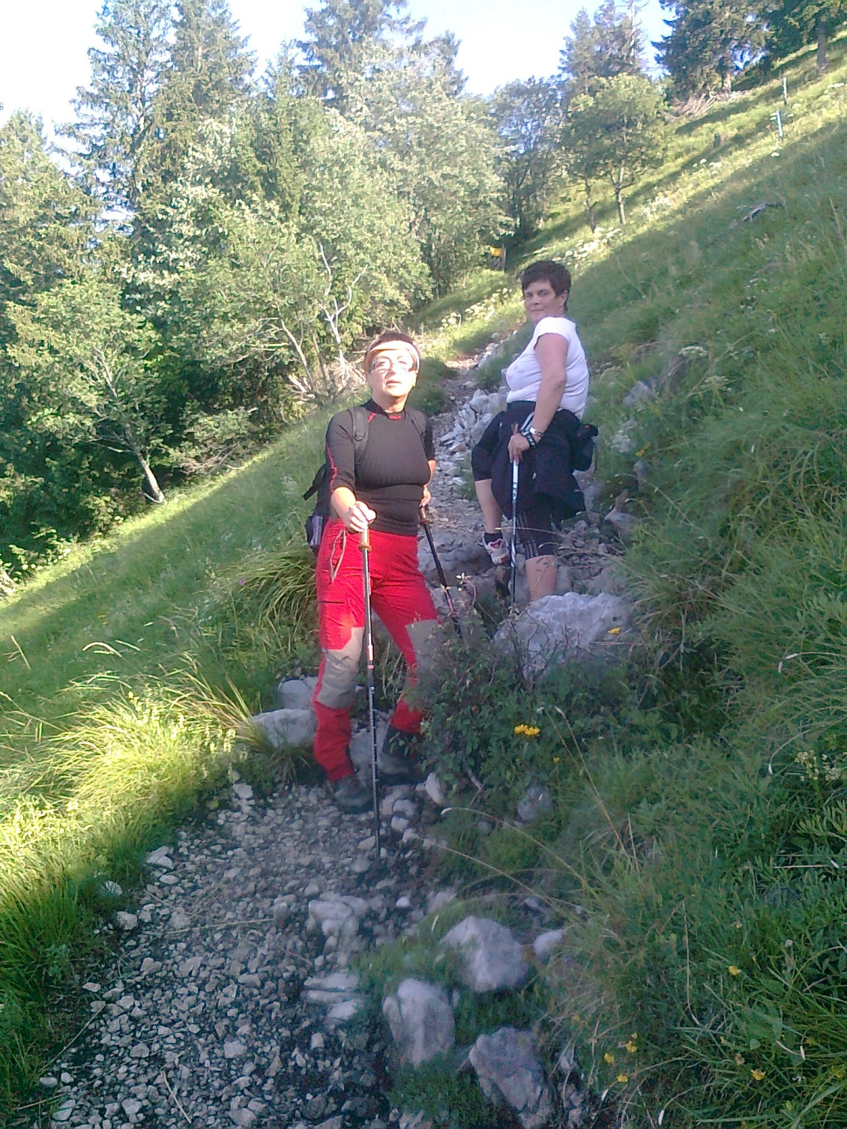
Najprej pohod nato ŽUR

Slide 48
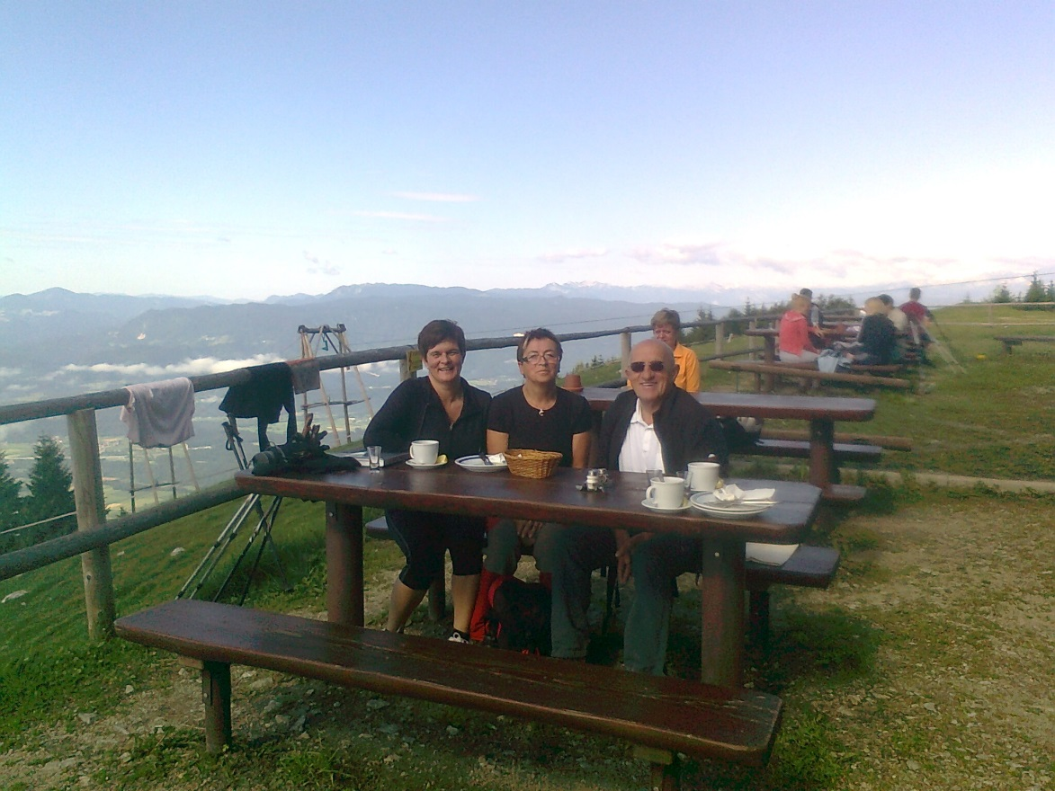
Tokrat trojica s KRIŠKE

Slide 49
Tokrat trojica s KRIŠKE

Slide 50
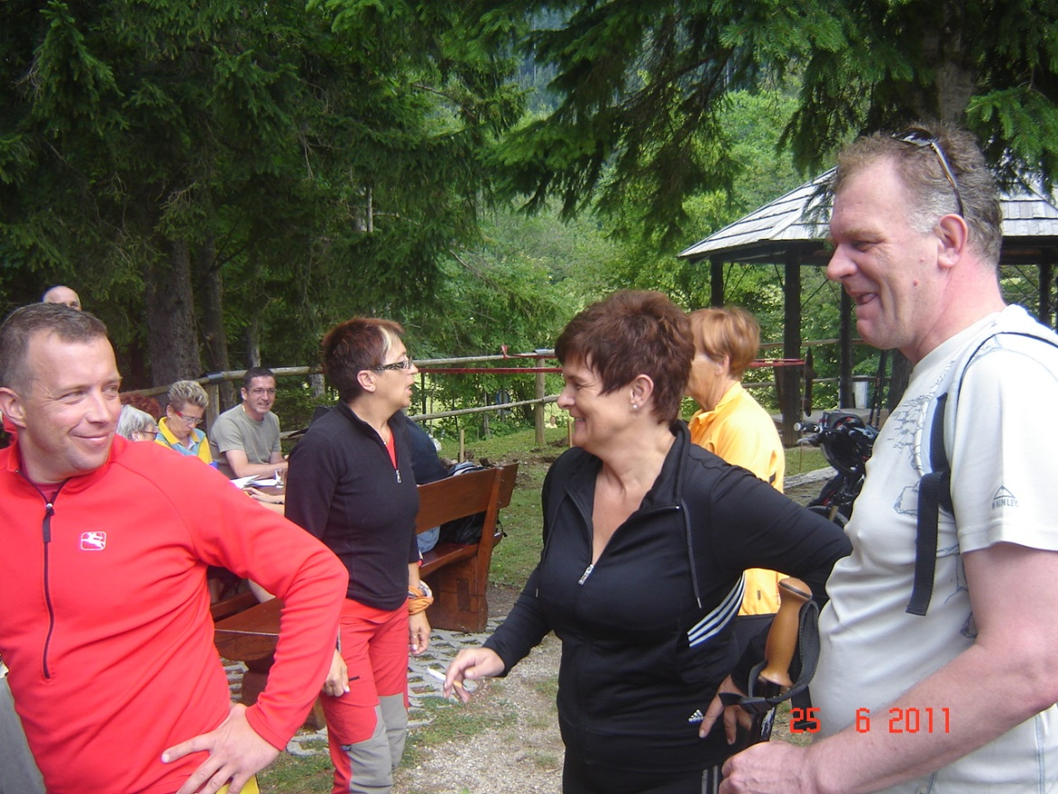

Slide 51
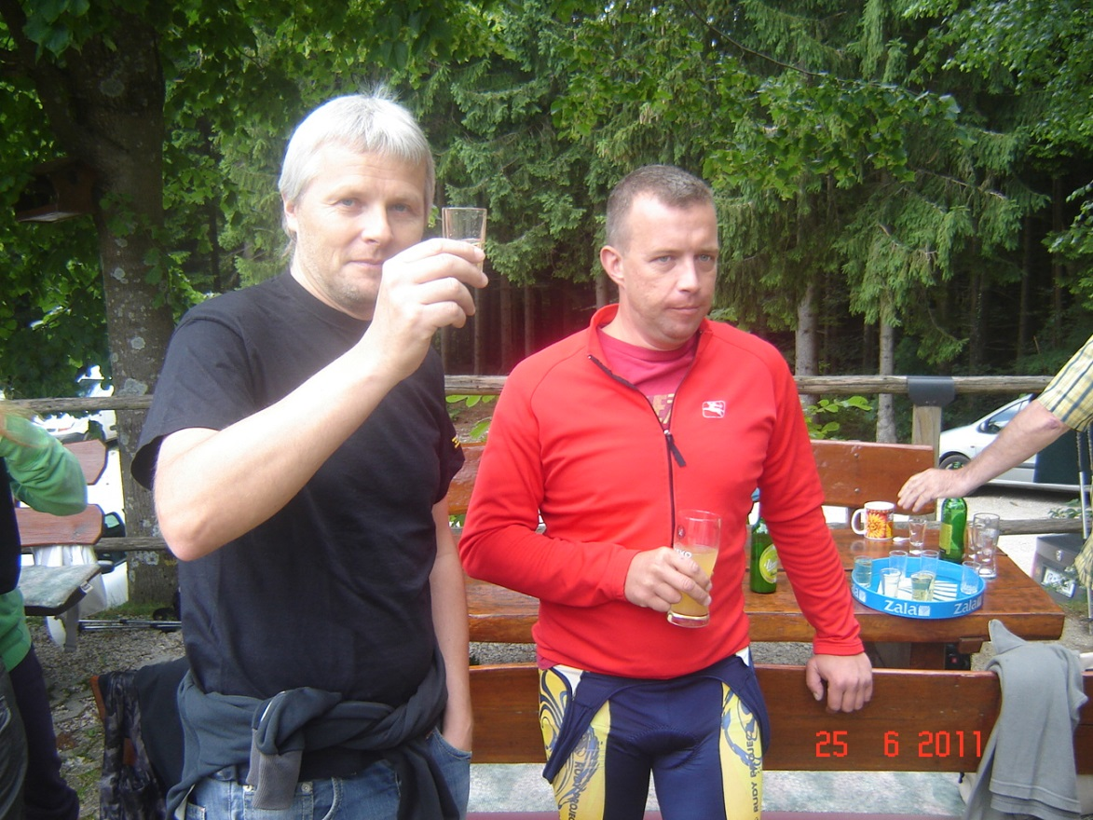

Slide 52
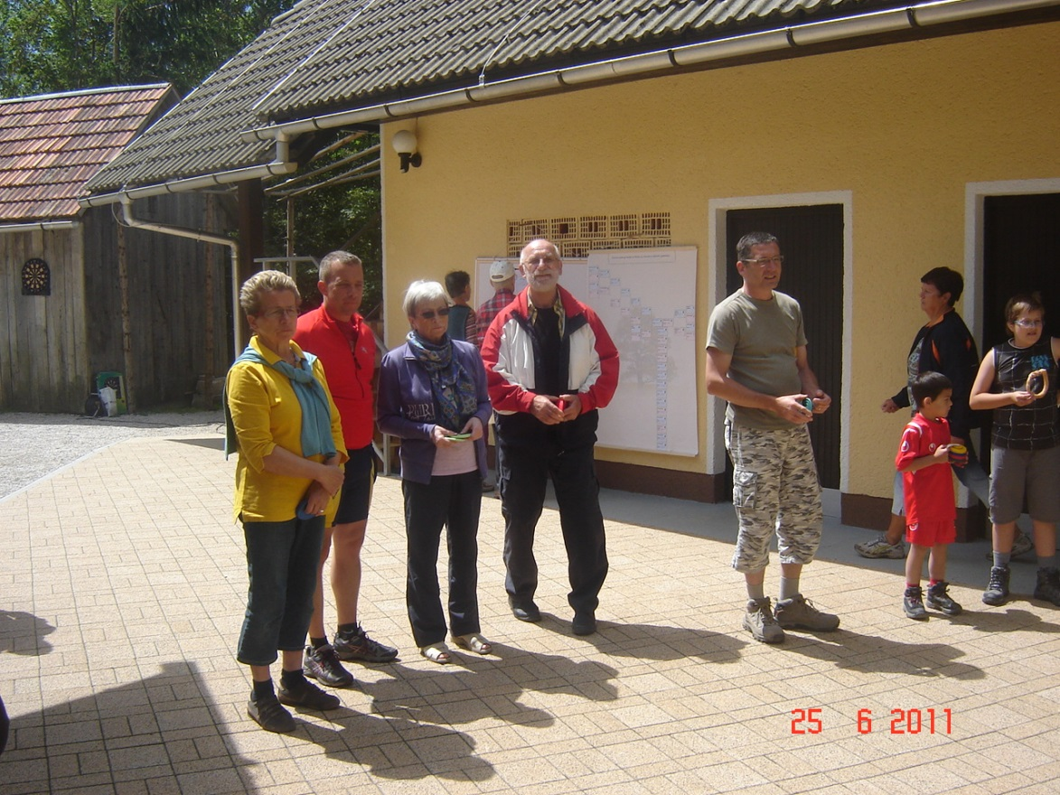
Tokrat tudi iz NEMČIJE

Slide 53
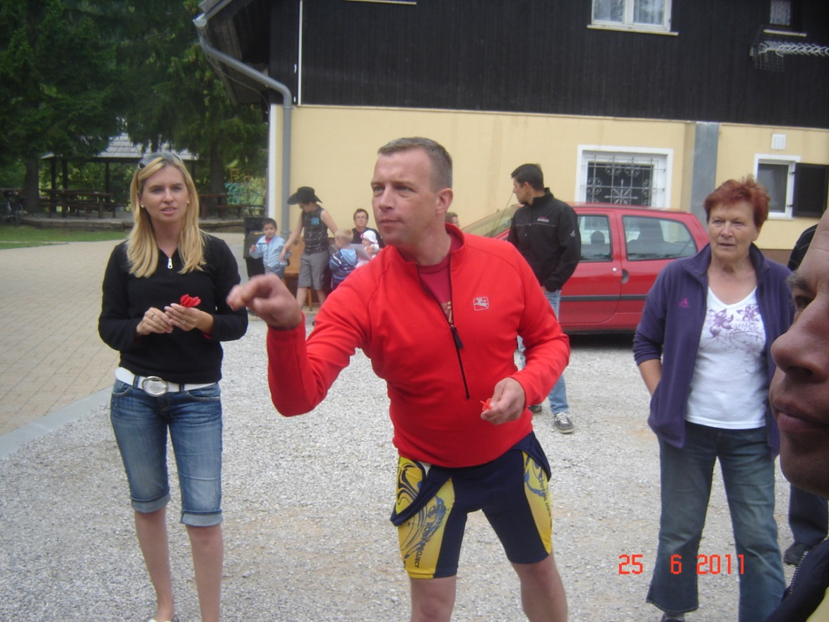
Zelo natančen met

Slide 54
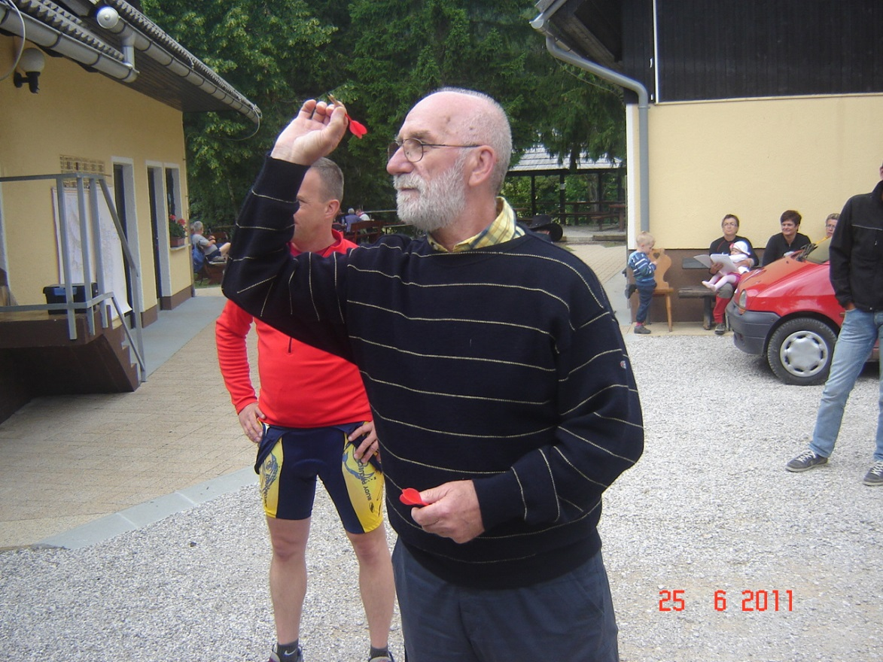
Milenko pri uspešnem metu

Slide 55
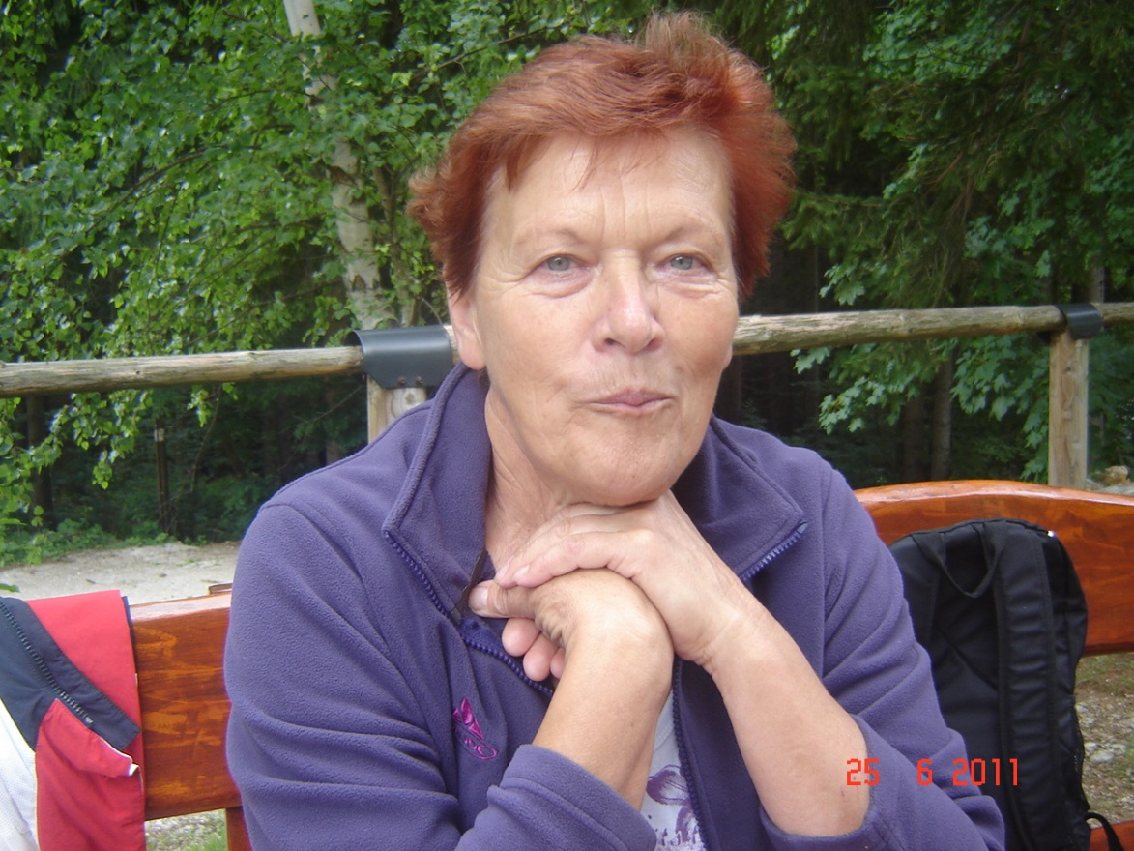
O čem razmišlja in kaj gleda??

Slide 56
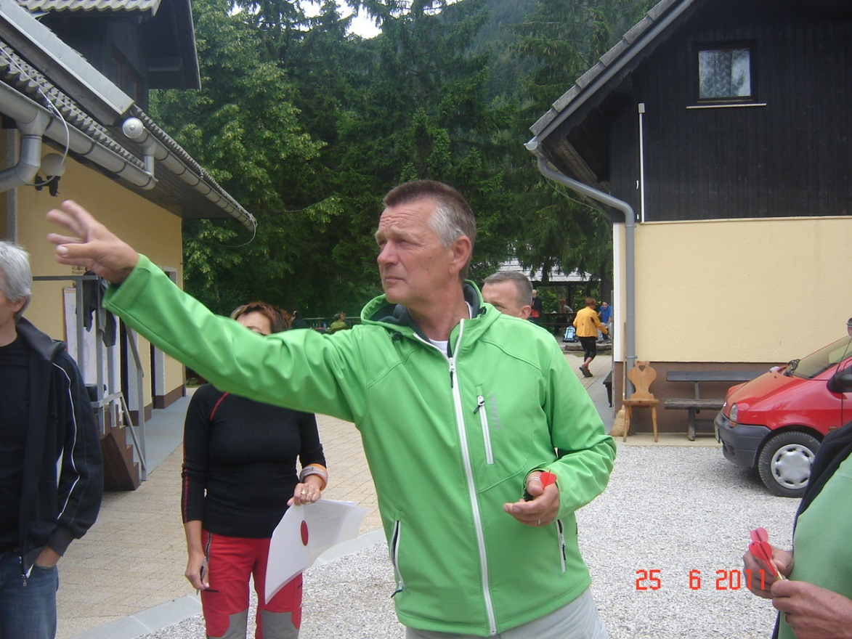
Najboljši pri PIKADU

Slide 57
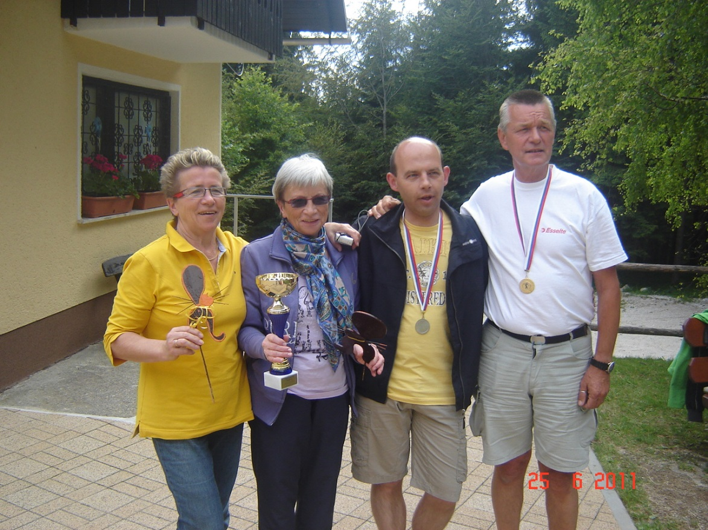
Kolajne in pokal za najboljše

Slide 58
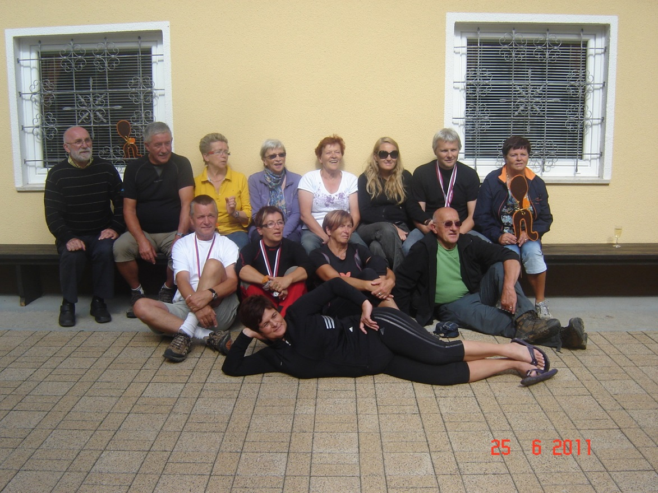
Še gasilska

Slide 59
PETO SREČANJE
Sobota 30.06.2012

Slide 60
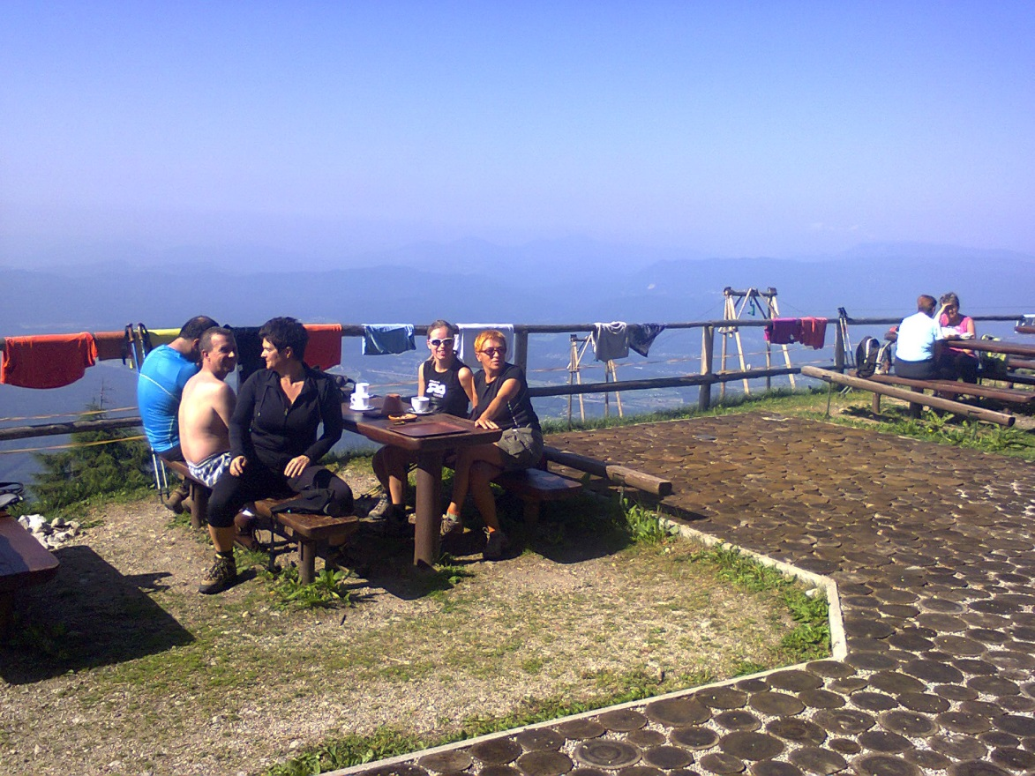
Zelo močna skupina že na KRIŠKI

Slide 61
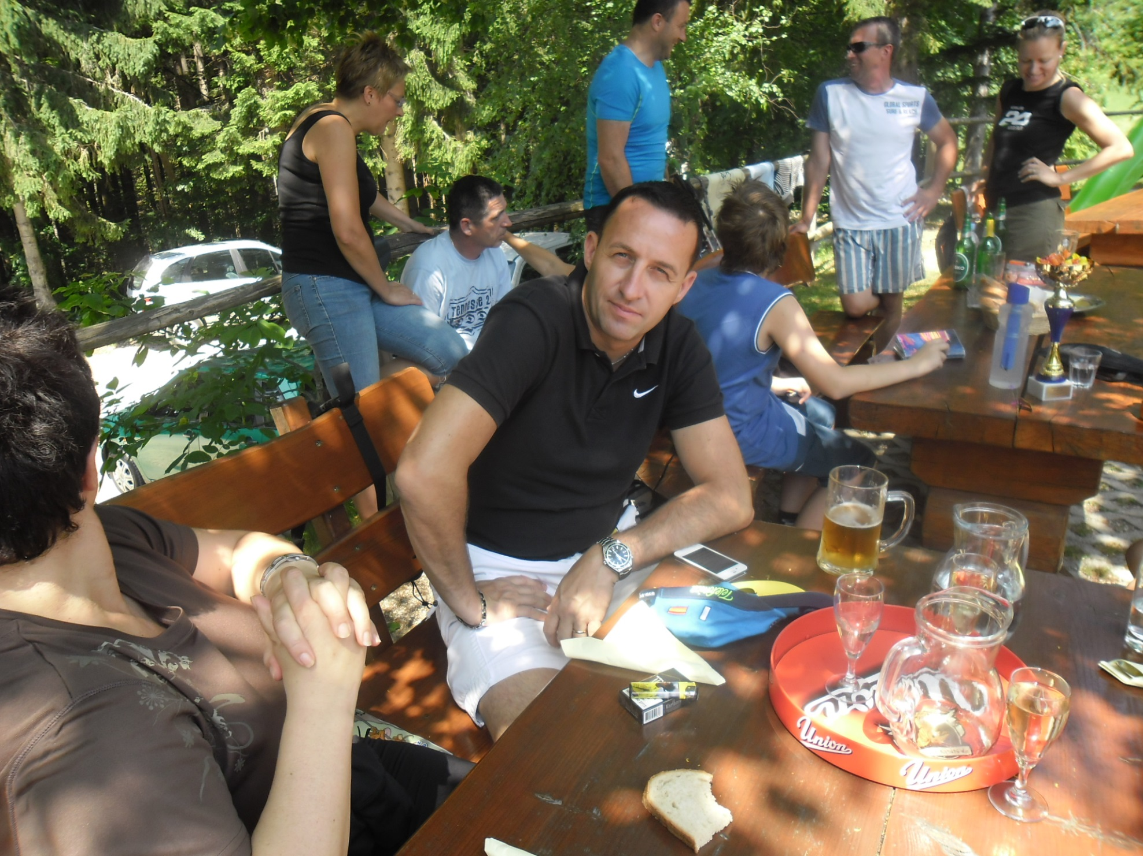
Med delom je tudi pijača potrebna

Slide 62

Po osvojitvi pokala še dve kremšniti

Slide 63


Slide 64


Slide 65

Kako pa bo čez leto dni

Slide 66
ŠESTO SREČANJE
Sobota 29.06.2013

Slide 67

Najbolj zgodni že na kRIŠKI

Slide 68

Ena bolj redkih na srečanjih -LIZA

Slide 69

Pregled zapisanega o srečanjih

Slide 70

Komentarji dogodkov

Slide 71


Ena bolj redkij na srečanjih -LIZA

Slide 72

Počasi zaključujemo

Slide 73
SEDMO SREČANJE
Sobota 28.06.2014

Slide 74

Edini, ki mi je delal družbo

Slide 75

Že kar veliko zbranih

Slide 76

Medalje za športne dosežke

Slide 77

Veseli prejetih medalj

Slide 78
OSMO SREČANJE
Sobota 27.06.2015

Slide 79

Še vse zelo umirjeno

Slide 80


Slide 81

Simon poskrbel, da smo nazdravili, in to večkrat, novi članici, potomki

Slide 82
DEVETO SREČANJE
Sobota 25.06.2016

Slide 83

Zastopniki TREH GENERACIJ ob koči na kRIŠKI GORI

Slide 84

V pripravah na kosilo

Slide 85

Mladina je in še prihaja

Slide 86

Malo počitka pred športom in hrano

Slide 87

Oba GRAŠIČA do kolajne

Slide 88

OB 50--letnici poroke Pavle zapel Štefaniji

Slide 89
DESETO SREČANJE
Sobota 24.06.2017

Slide 90

Zjutraj sva z Mitjem samevala na Kriški gori

Slide 91

Nekaj nas je že na zbirnem mestu

Slide 92


Slide 93
ENAJSTO SREČANJE
Sobota 23.06.2018

Slide 94

Tokrat v enakih majicah - ZAHVALA GABRIJELII

Slide 95


Slide 96


Slide 97




Slide 98
DVANAJSTO SREČANJE
Sobota 29.06.2019

Slide 99

S poti na KRIŠKO GORO

Slide 100

Gasilska na odru

Slide 101
TRINAJSTO SREČANJE
Sobota 27.06.2020

Slide 102

Gasilska na odru

Slide 103

Gasilska na odru

Slide 104


Gasilska na odru

Slide 105


Gasilska na odru

Slide 106


Gasilska na odru

Slide 107
ŠTIRINAJSTO SREČANJE
Sobota 26.06.2021

Slide 108

Gasilska na odru

Slide 109

Gasilska na odru

Slide 110

Gasilska na odru

Slide 111
PETNAJSTO SREČANJE
Sobota 25.06.2022

Slide 112

V senci ob pijači in druženju

Slide 113

Podmladek z medaljami

Slide 114
ŠESTNAJSTO SREČANJE
Sobota 24.06.2023
28 prisotnih, račun ? € (14 €/na osebo)

Slide 115

Tisti, ki so šli najvišje

Slide 116

Prijetne in lepe uvodne besede najstarejše

Slide 117

Priprave na dvoboje

Slide 118

Priprave na dvoboje

Slide 119

Razglasitev rezultatov

Slide 120

Medalje za najmlajše

Slide 121

Osvojila prehodni pokal

Slide 122
SEDEMNAJSTO SREČANJE
Sobota 29.06.2024
28 prisotnih, račun 576 € (22 €/na osebo)

Slide 123

Na sliki štirje od sedmih tokrat na KRIŠKI GORI

Slide 124

Potek tekmovanja v PRSTOMETU

Slide 125


V pričakovanju dogodkov

Slide 126


Žejni nismo bili – pa tudi vse se je zapisalo

Slide 127
OSEMNAJSTO SREČANJE
Sobota 28.06.2025

